Slide 1



DERNIÈRE ENTREPRISE FAMILIALE, FRANÇAISE ET INDÉPENDANTE DEPUIS PLUS D’UN SIÈCLE.
Depuis 1912

Slide 2


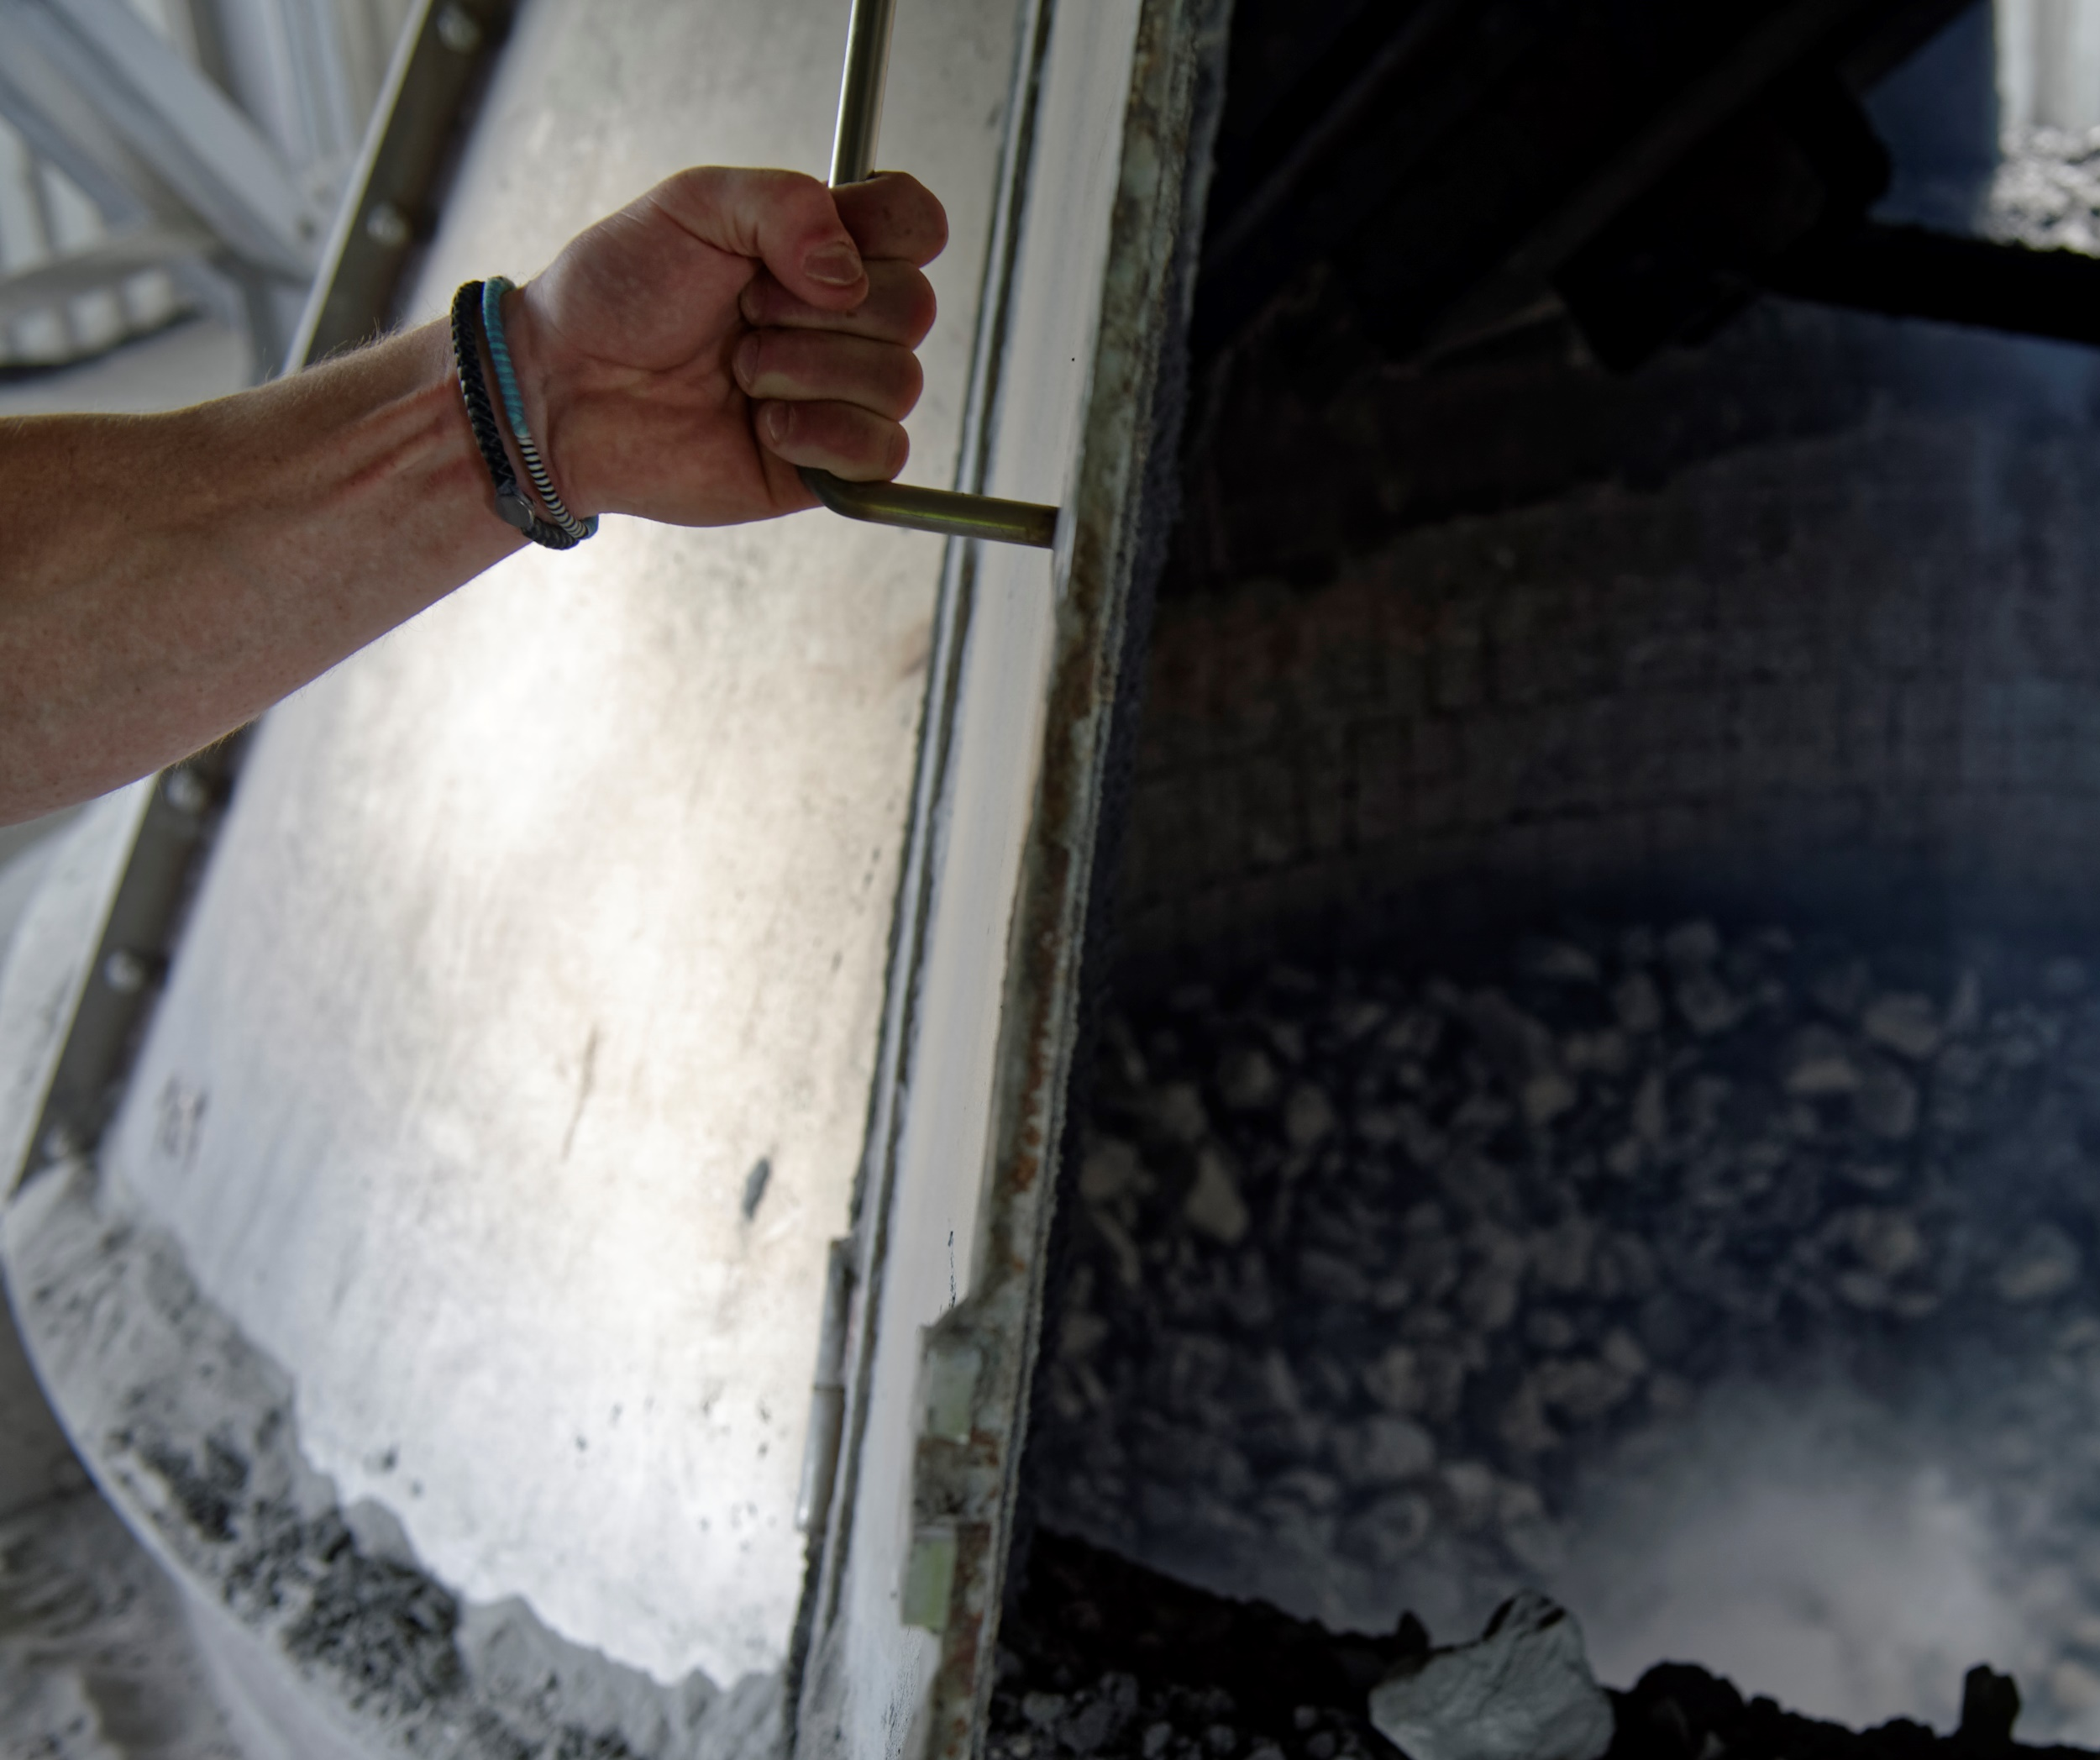
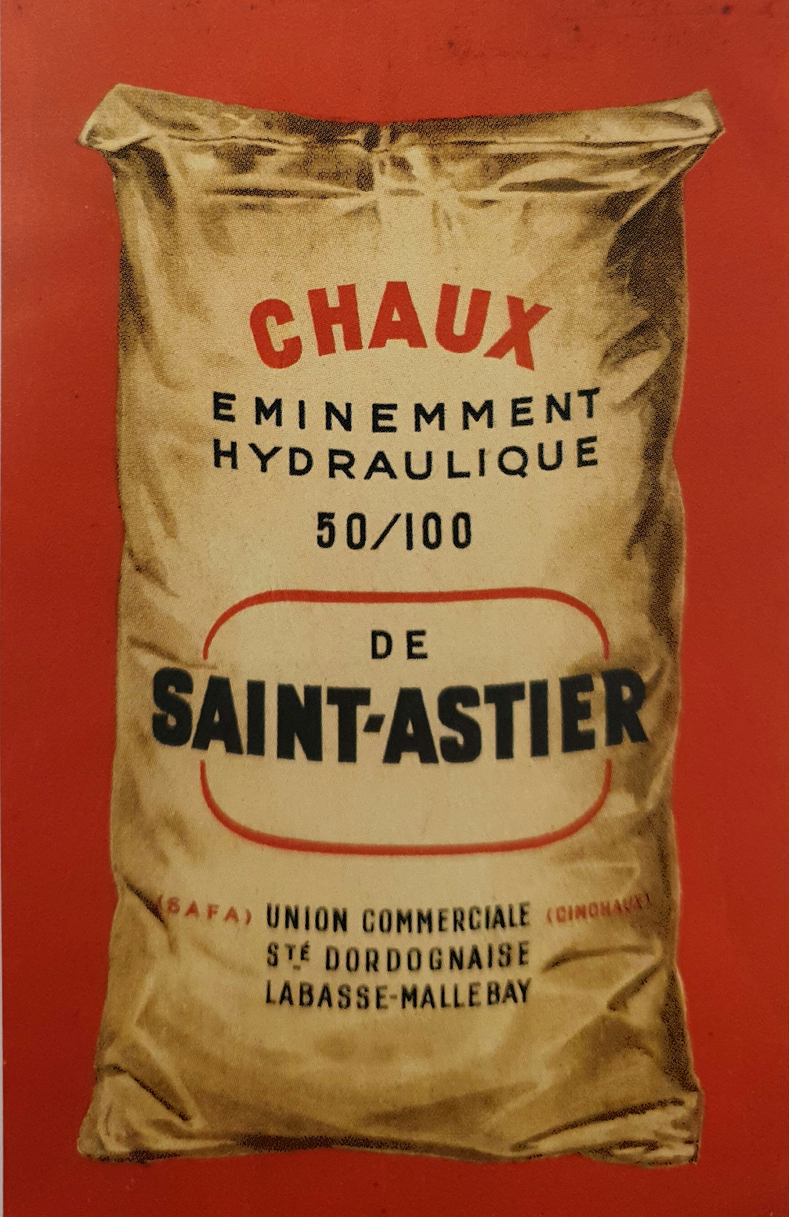
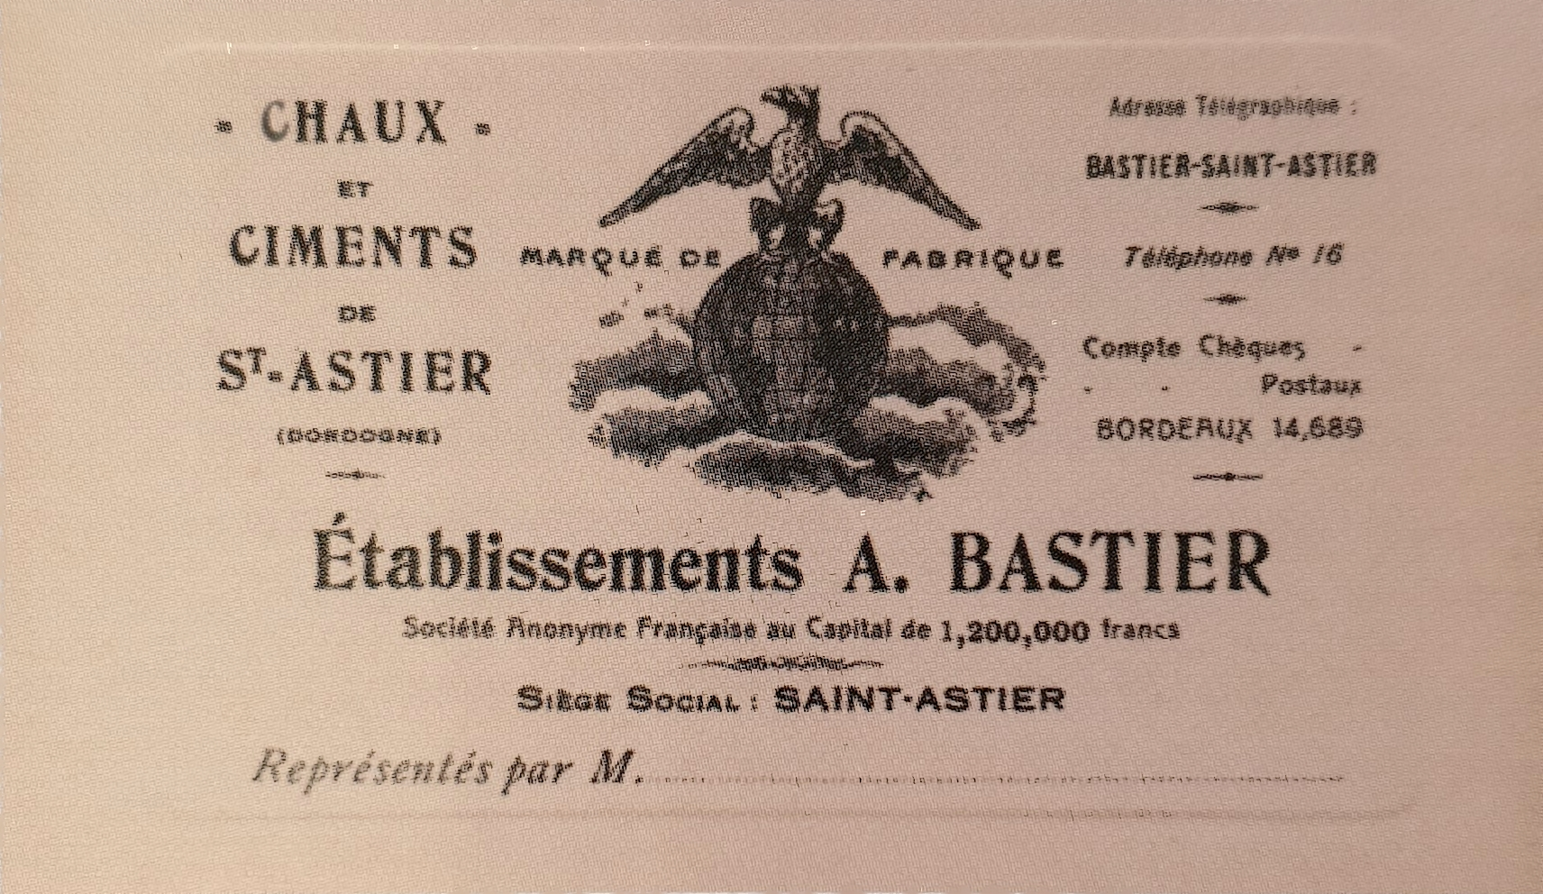

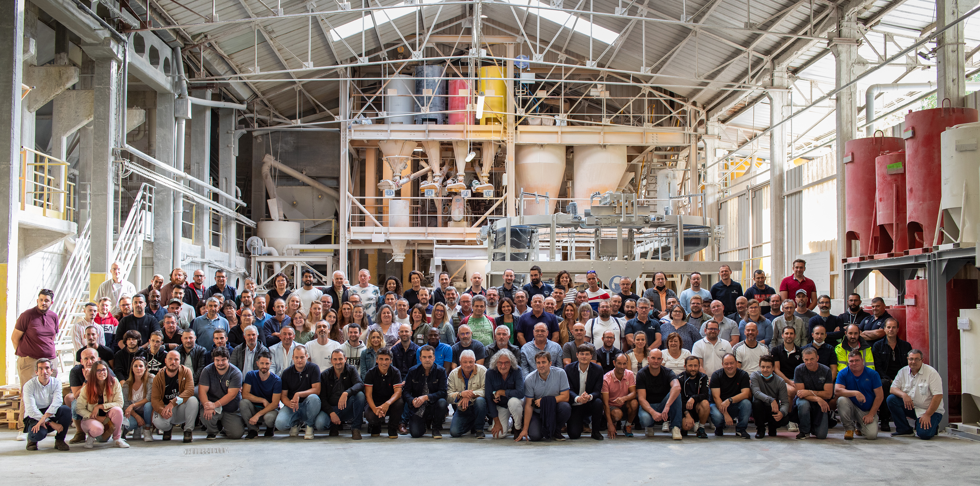

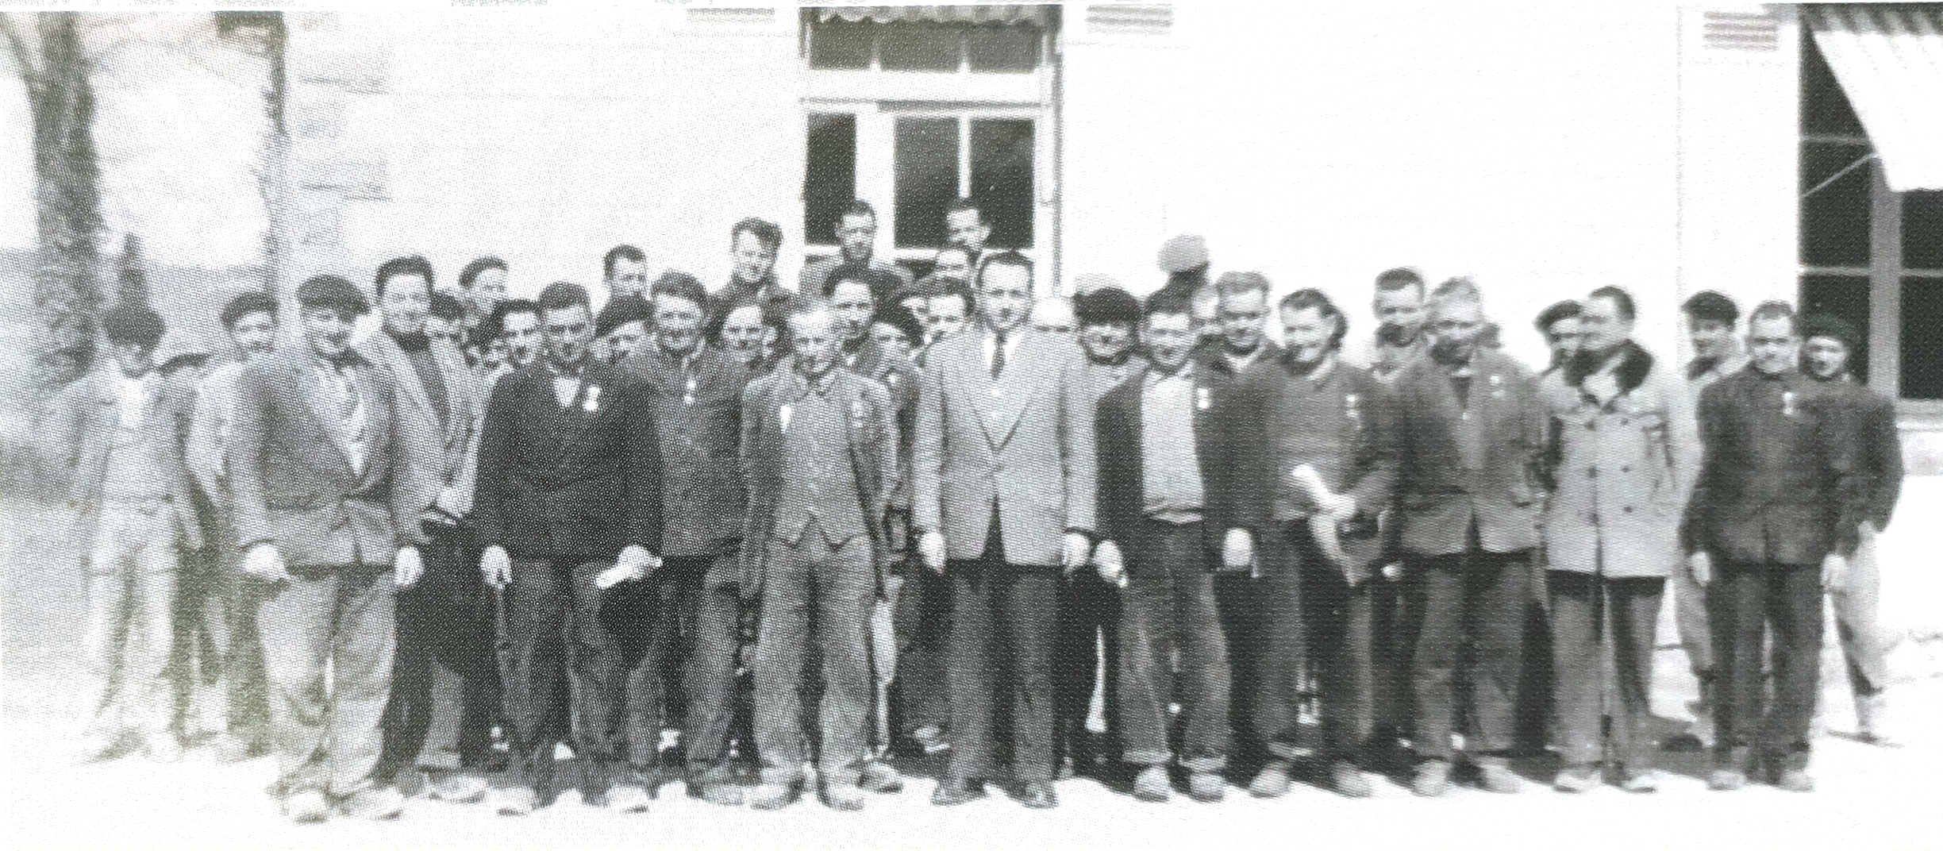
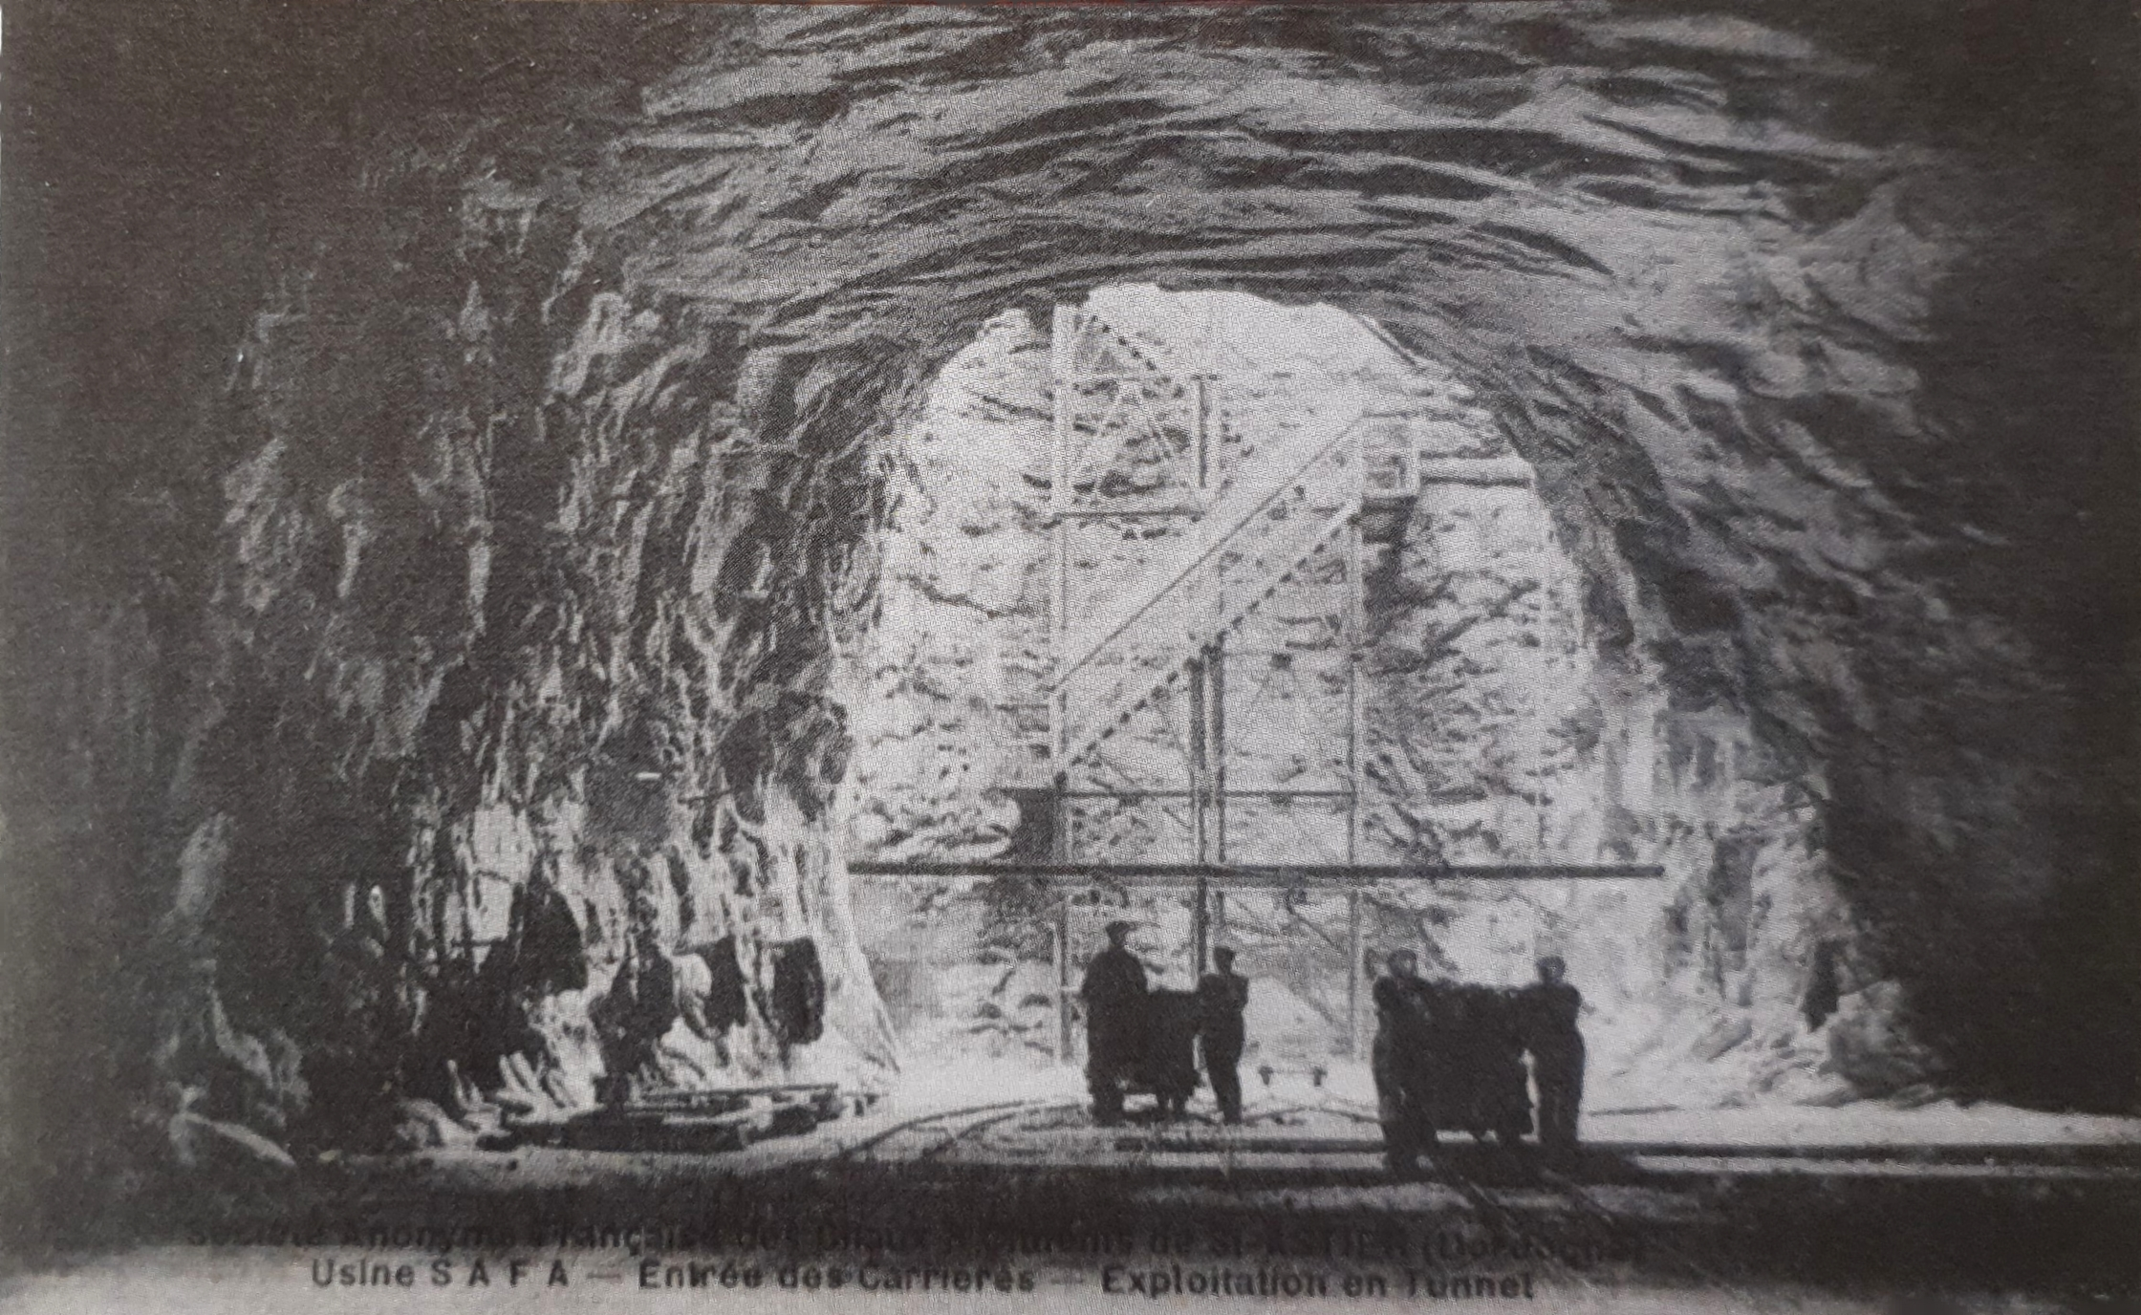

Date de création : 1912
Une entreprise familiale (4ème et 5ème générations) qui perpétue son savoir-faire grâce à l’union de plusieurs familles fondatrices et grâce à des choix stratégiques opérés ces 50 dernières années.
Dernier chaufournier 100% français, local, basé et ancré sur la commune de Saint-Astier, en Dordogne (Périgord Blanc) et producteur de Chaux Hydrauliques Naturelles Pures.
Une carrière de calcaire en souterrain, unique en Europe.
Un savoir-faire rare et reconnu par les acteurs du marché,
labellisée « Entreprise du Patrimoine Vivant » depuis 2022
et « Origine France Garantie » pour ses chaux
hydrauliques naturelles en 2023.
Un centre de formation certifié QUALIOPI qui forme
chaque année plus de 300 professionnels.

Slide 3
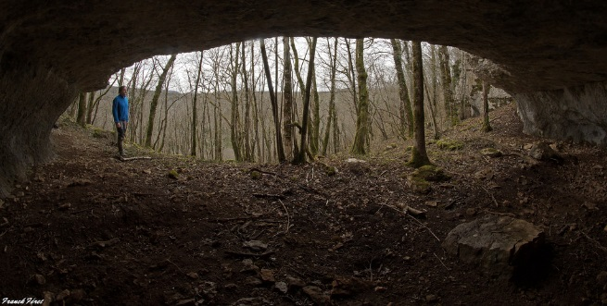
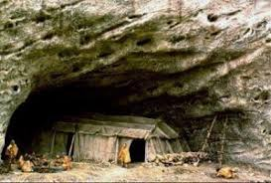
Préambule :
Les techniques de construction n’ont cessé d’évoluer depuis l’apparition de l’homme sur terre.
A l’origine des cavités naturelles (grottes) pour se loger, l’homme a su développer et améliorer son habitat. De la hutte au palais, des maisons à pans de bois aux maisons en pierre. L’évolution des techniques à bâtir s’est accompagnée d’une transformation et d’une amélioration croissante des matériaux pour augmenter leurs performances. Une des évolutions les plus importantes vient de la cuisson des minéraux. C’est le développement des connaissances de la physique et de la chimie et du potentiel qu’offre la cuisson qu’un nouveau type de matériaux a vu le jour ; Les liants de maçonnerie de plus en plus élaborés ;
Le plâtre,
La chaux et ensuite beaucoup plus tard le ciment.

Slide 4
Plus ancienne attestation
Kébarien géométrique ou Kébarien du Néguev
12,000 av J.-C.
Site de Lamaga nord VIII

Slide 5
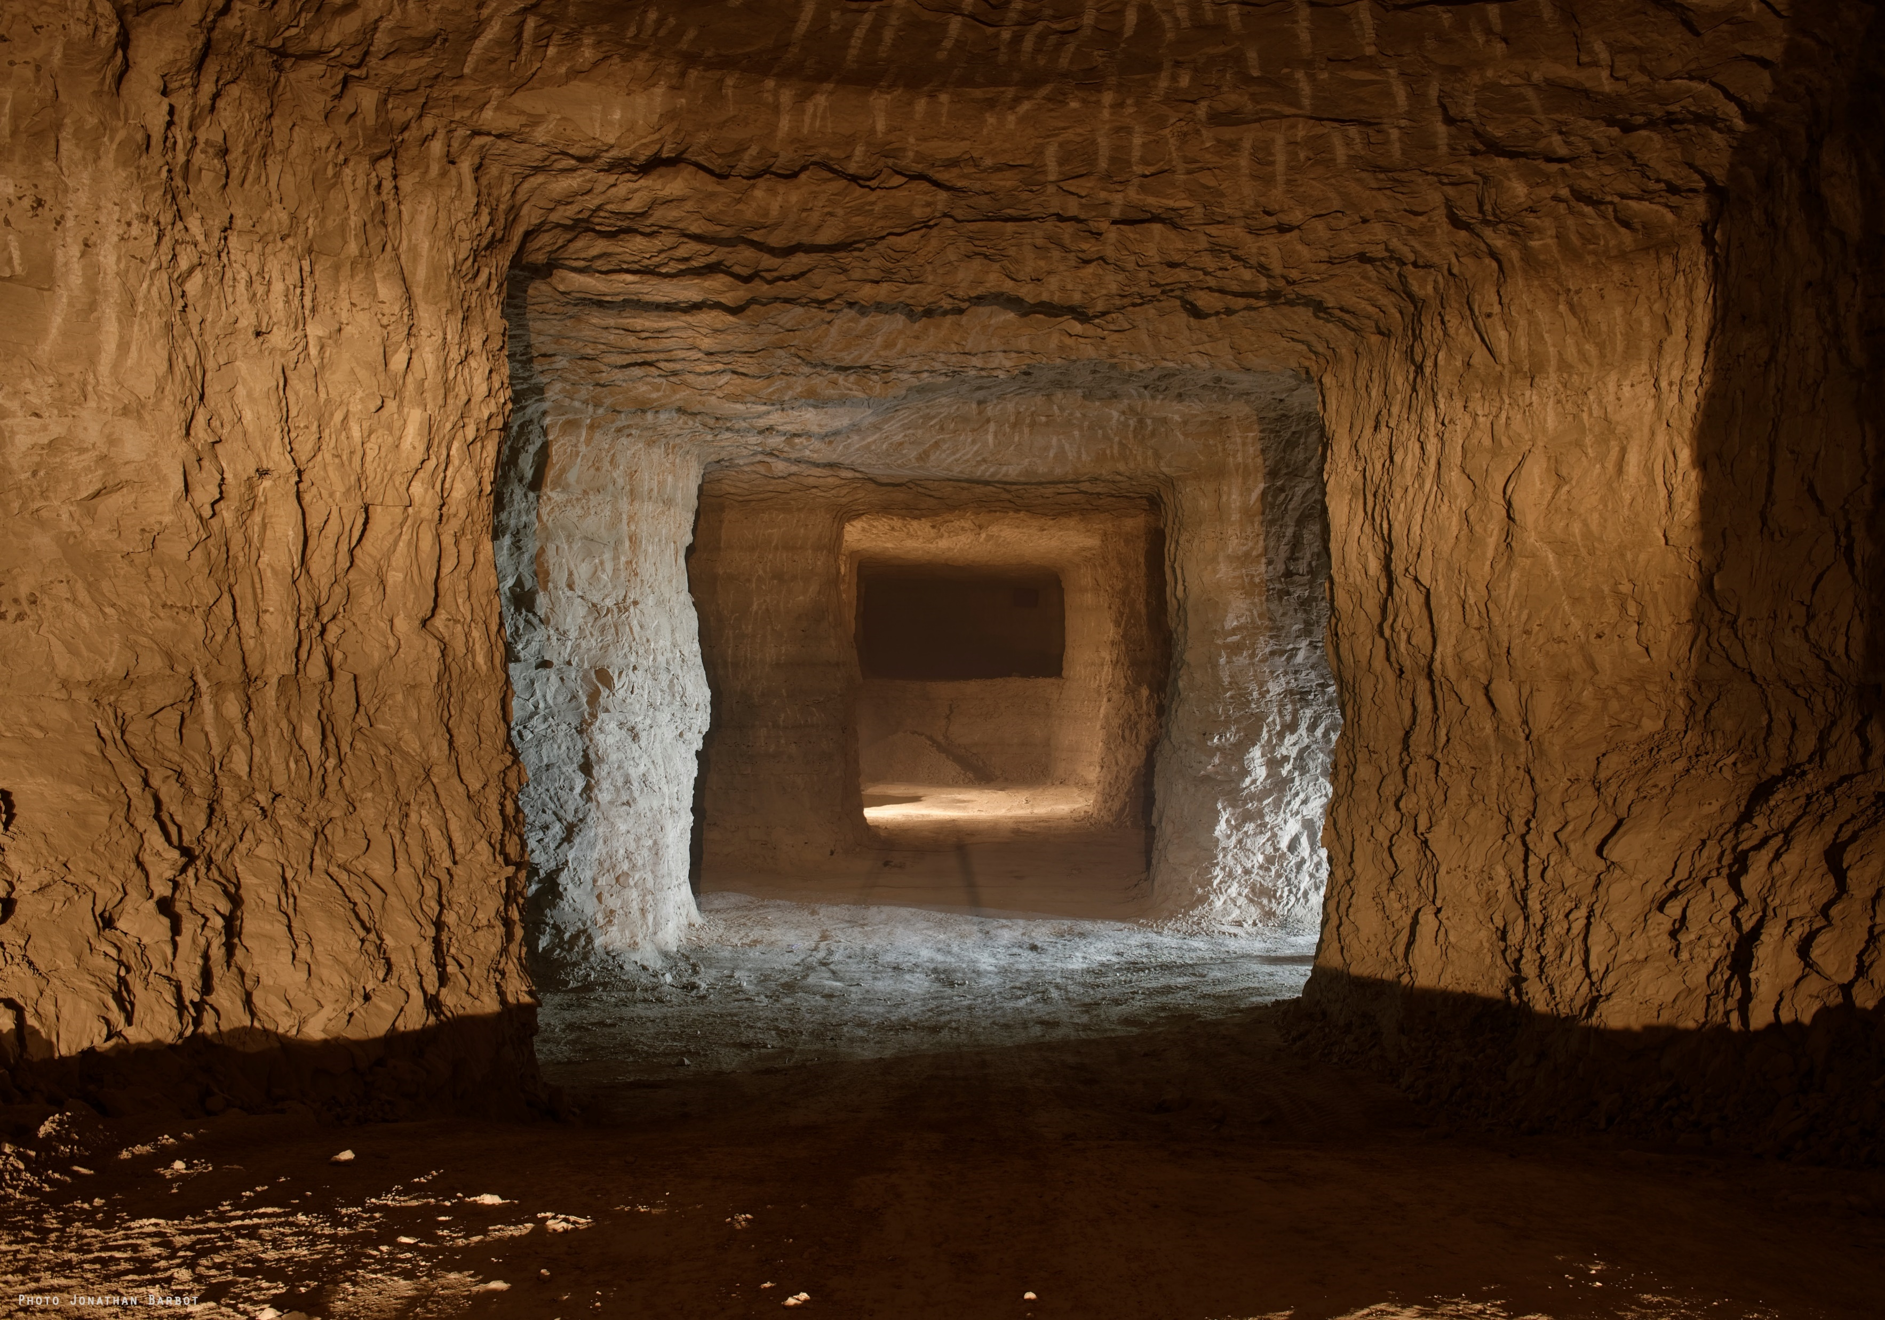
LE CALCAIRE
SAINT-ASTIER®
Notre source d’inspiration
Banc de calcaire découvert en 1837 au cœur du Périgord blanc, en Dordogne qui permet la création de Chaux Hydrauliques Naturelles Pures.
Calcaire dit siliceux crayeux, dense et aux propriétés minéralogiques et chimiques constantes.
Carrière souterraine de calcaire étendue sur près de 350 hectares et 200 mètres d’épaisseur exploitée depuis plus d’un siècle par Saint-Astier® > Autorisation d’exploiter jusqu’à 76 Ha (renouvellement pour 30 ans en 2021)
Une réserve quasi « inépuisable ».

Slide 6
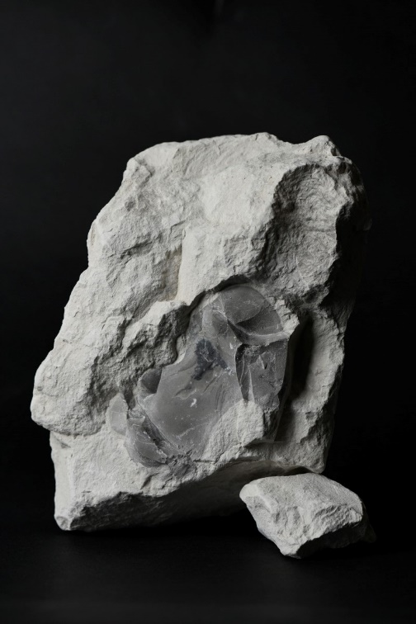
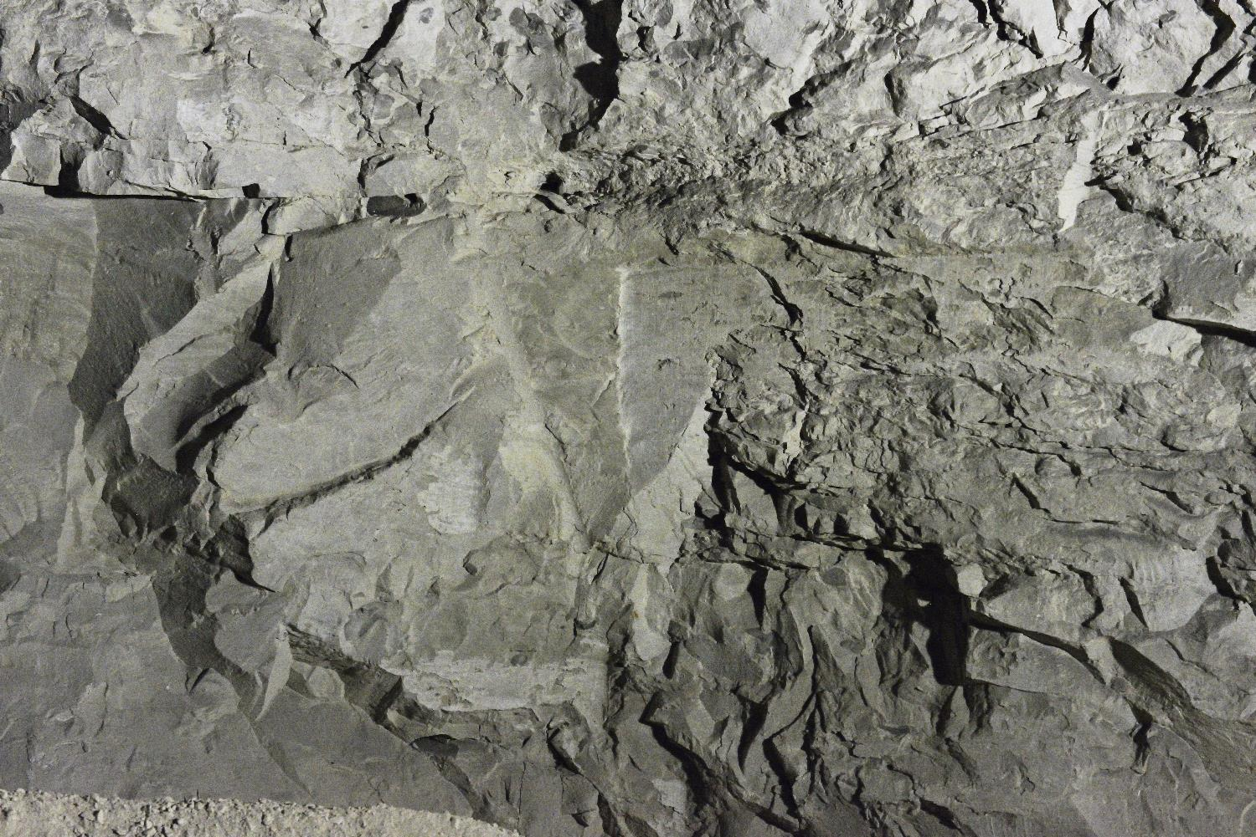
La chaux, c’est aussi une histoire de pierre !!
Le calcaire spécifique de Saint-Astier : une composition à l’origine d’une chaux parfaitement adaptée aux usages :
de la restauration
de l’éco-construction
Notes:
Calcaire + Silex avec 10 à 15 % de Silice
Tête de chat, tête de chien = 20/200

Slide 7
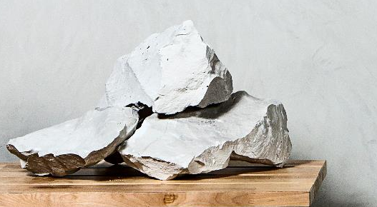
Fabrication de la chaux naturelle
Un calcaire siliceux homogène = Une seule source de matière première
Extraction de la pierre calcaire
Cuisson du calcaire = chaux vive
Extinction de la chaux vive = chaux éteinte
CHAUX HYDRAULIQUE NATURELLE DE SAINT-ASTIER
Broyage de la chaux avant son stockage en silos
Ensachage et expédition
Contrôle
Qualité
en continu
Notes:
Aujourd’hui Charbon 4 % de la masse de Pierre.
NHL 2 3,5 ou 5 la différence se fait par le temps et la température de cuisson

Slide 8
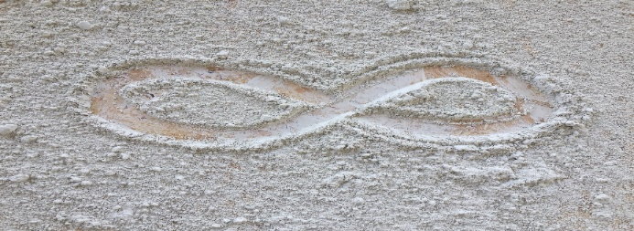
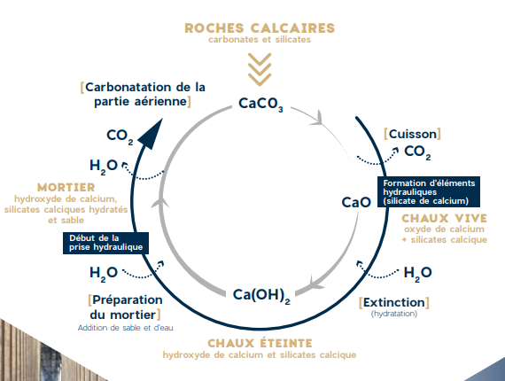
Le cycle de la chaux
Apport de Gravier
Sable
Poudre de marbre
Pigments minéraux
Notes:
4 % de combustible. Énergie charbon (98 % carbone) pas de soufre (Car effluorescence sinon)
Contient du silex qui s’est formé par Neo Genèse.
Le silex SiO2 à la cuisson, se transforme en C2S (2CAO + 1 SiO2) - Température de cuisson autour des 900 à 1000° - C2S = Bélite / C3S = Lalite
La Chaux à 4 phases : Phase 1 la fausse prise entre 12 et 24 heures selon la température – Possibilité de rabattage.
Phase 2 la prise. Entre 24 à 48 heures.
Phase 3. Le durcissement entre 7 et 28 jours, période importante de 7 jours.
Phase 4. Le séchage.

Slide 9
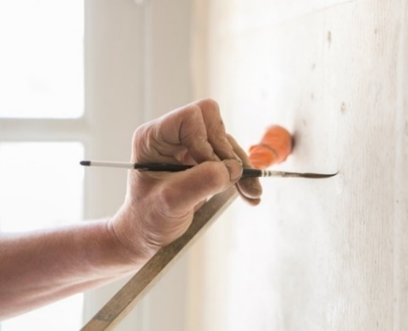
Les chaux : Des propriétés à redécouvrir
Favorisent les échanges hygrométriques : Compatibilité avec le bâti ancien:
➔ Pérennité des ouvrages.
Compatibles avec d’autres matériaux végétaux (chanvre) : confort de vie
➔ Qualité de l’air, isolation phonique et thermique…
S’adaptent aux supports : souples et élastiques
➔ Fissures limitées et protègent des intempéries.
Se patinent et vieillissent très bien : esthétiques
➔ S’intègrent dans les paysages locaux.

Slide 10


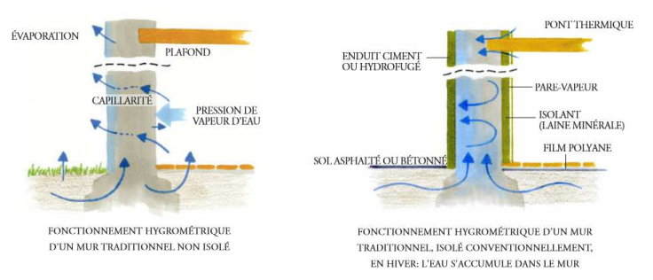
Fonctionnement de la paroi
Comportement du bâti ancien
Gestion de l’eau dans la paroi
Laisser la vapeur d’eau circuler + éviter la formation de point de rosée
A éviter lors d’une rénovation :
Enduit extérieur ciment ou hydrofugé
Imperméabilisation des pieds de murs
Utilisation de film polyane et de pare-vapeur
Utilisation d’isolant pétrosourcé
[Atheba, 2010]
Rencontre CD2E – M. CADOT et B. SALESSES – 10/01/2023 – Saint-Astier
Rencontre CD2E – M. CADOT et B. SALESSES – 10/01/2023 – Saint-Astier

Slide 11
La NORME des CHAUX de CONSTRUCTION NF EN 459-1
Chaux aérienne
Chaux ayant des propriétés hydrauliques
Calcaire
Calcaire siliceux
Mélanges
CHAUX NATURELLE
Chaux directement issues
de la cuisson du calcaire
=> Pas d’ajout.
CHAUX MÉLANGÉE
Liant à base de chaux,
produit par mélange
avec ajouts d’autres constituants.
CHAUX
AERIENNE
Chaux Calcique
CL
Chaux Dolomitique
DL
CHAUX
HYDRAULIQUE
NATURELLE
NHL 2
NHL 3,5
NHL 5
CHAUX
HYDRAULIQUE
HL 2
HL 3,5
HL 5
CHAUX
FORMULÉE
FL 2 (A, B ou C)
FL 3,5 (A, B ou C)
FL 5 (A, B ou C)
Le fabricant a
l’obligation de déclarer
la composition
du produit.

Slide 12
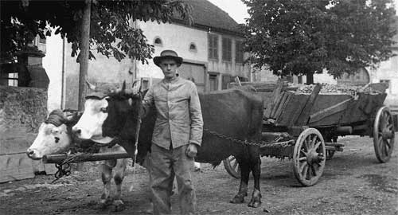
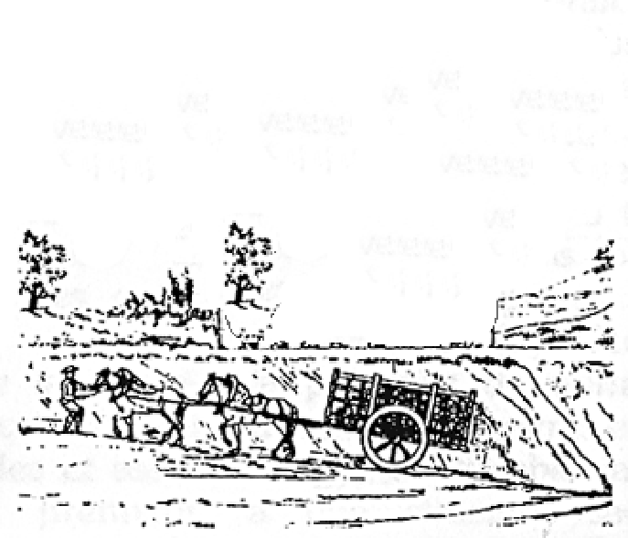
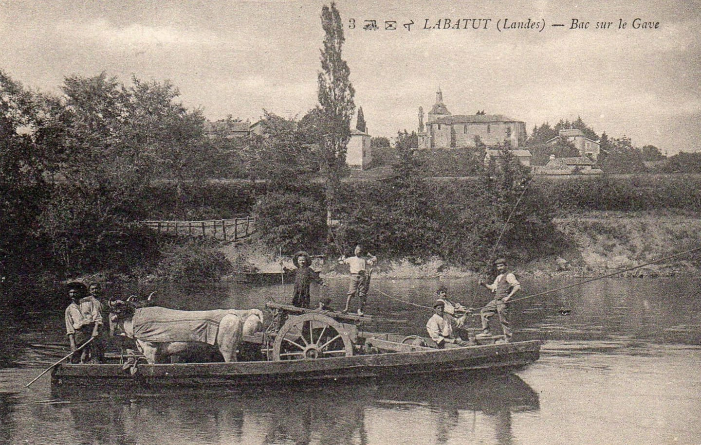
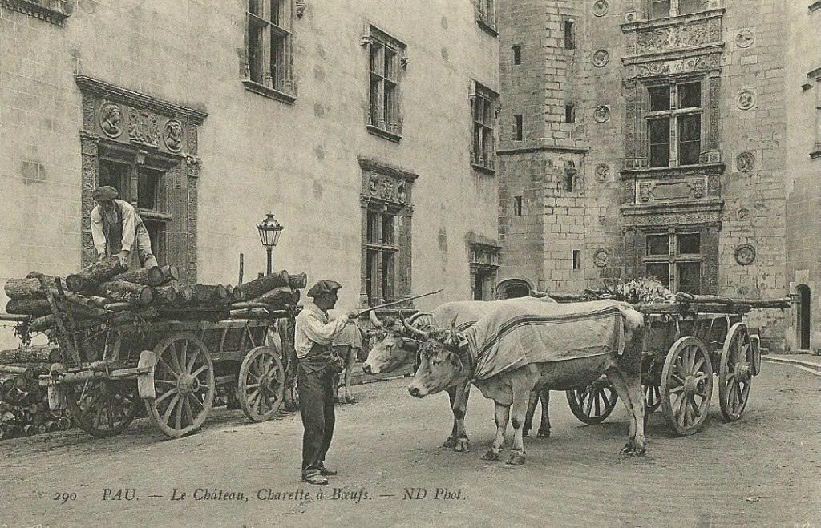
Valoriser les Matériaux Locaux
Pour comprendre le bâti ancien, Bien prendre en compte la dépendance aux moyens de transports

Slide 13
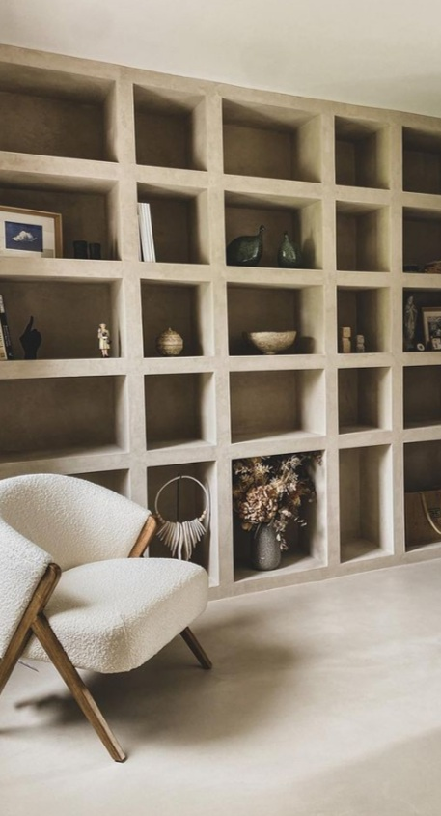
Une gamme de solutions adaptée pour les professionnels et en lien direct avec notre savoir-faire de chaufournier
RESTAURATION
Trois chaux Hydrauliques Naturelles Pures, des mortiers techniques pour assainir les maçonneries et pour réparer les pierres/briques
RÉNOVATION
Des chaux formulées, des enduits à la chaux pour la rénovation des façades anciennes et les façades hourdées au plâtre
BIO-SOURCÉ
Des solutions chaux-chanvre pour rénover ou pour éco-construire (chaux formulées / chanvre « bâtiment / enduit innovant)
APPLICATION SOL
Des solutions à la chaux hydraulique pour réaliser des sols intérieurs perspirants (béton de chaux, chape, colle, joints)
DÉCORATION
Des solutions pour l’entretien des façades en extérieur et pour décorer nos intérieurs (enduit mince / badigeons /stucs…)
NEUF
Des sous-enduits et des monocouches colorés, prêts à l’emploi et « Haute Facture », pour l’habitat collectif et la construction neuve
SPÉCIALITÉS
Des solutions pour les travaux de montage de pierre massive, de stabilisation des sols et de préparation des supports difficiles
ENDUITS ISOLANTS
Des mortiers d’enduits de correction thermique pour isoler, protéger les façades extérieures en rénovation

Slide 14
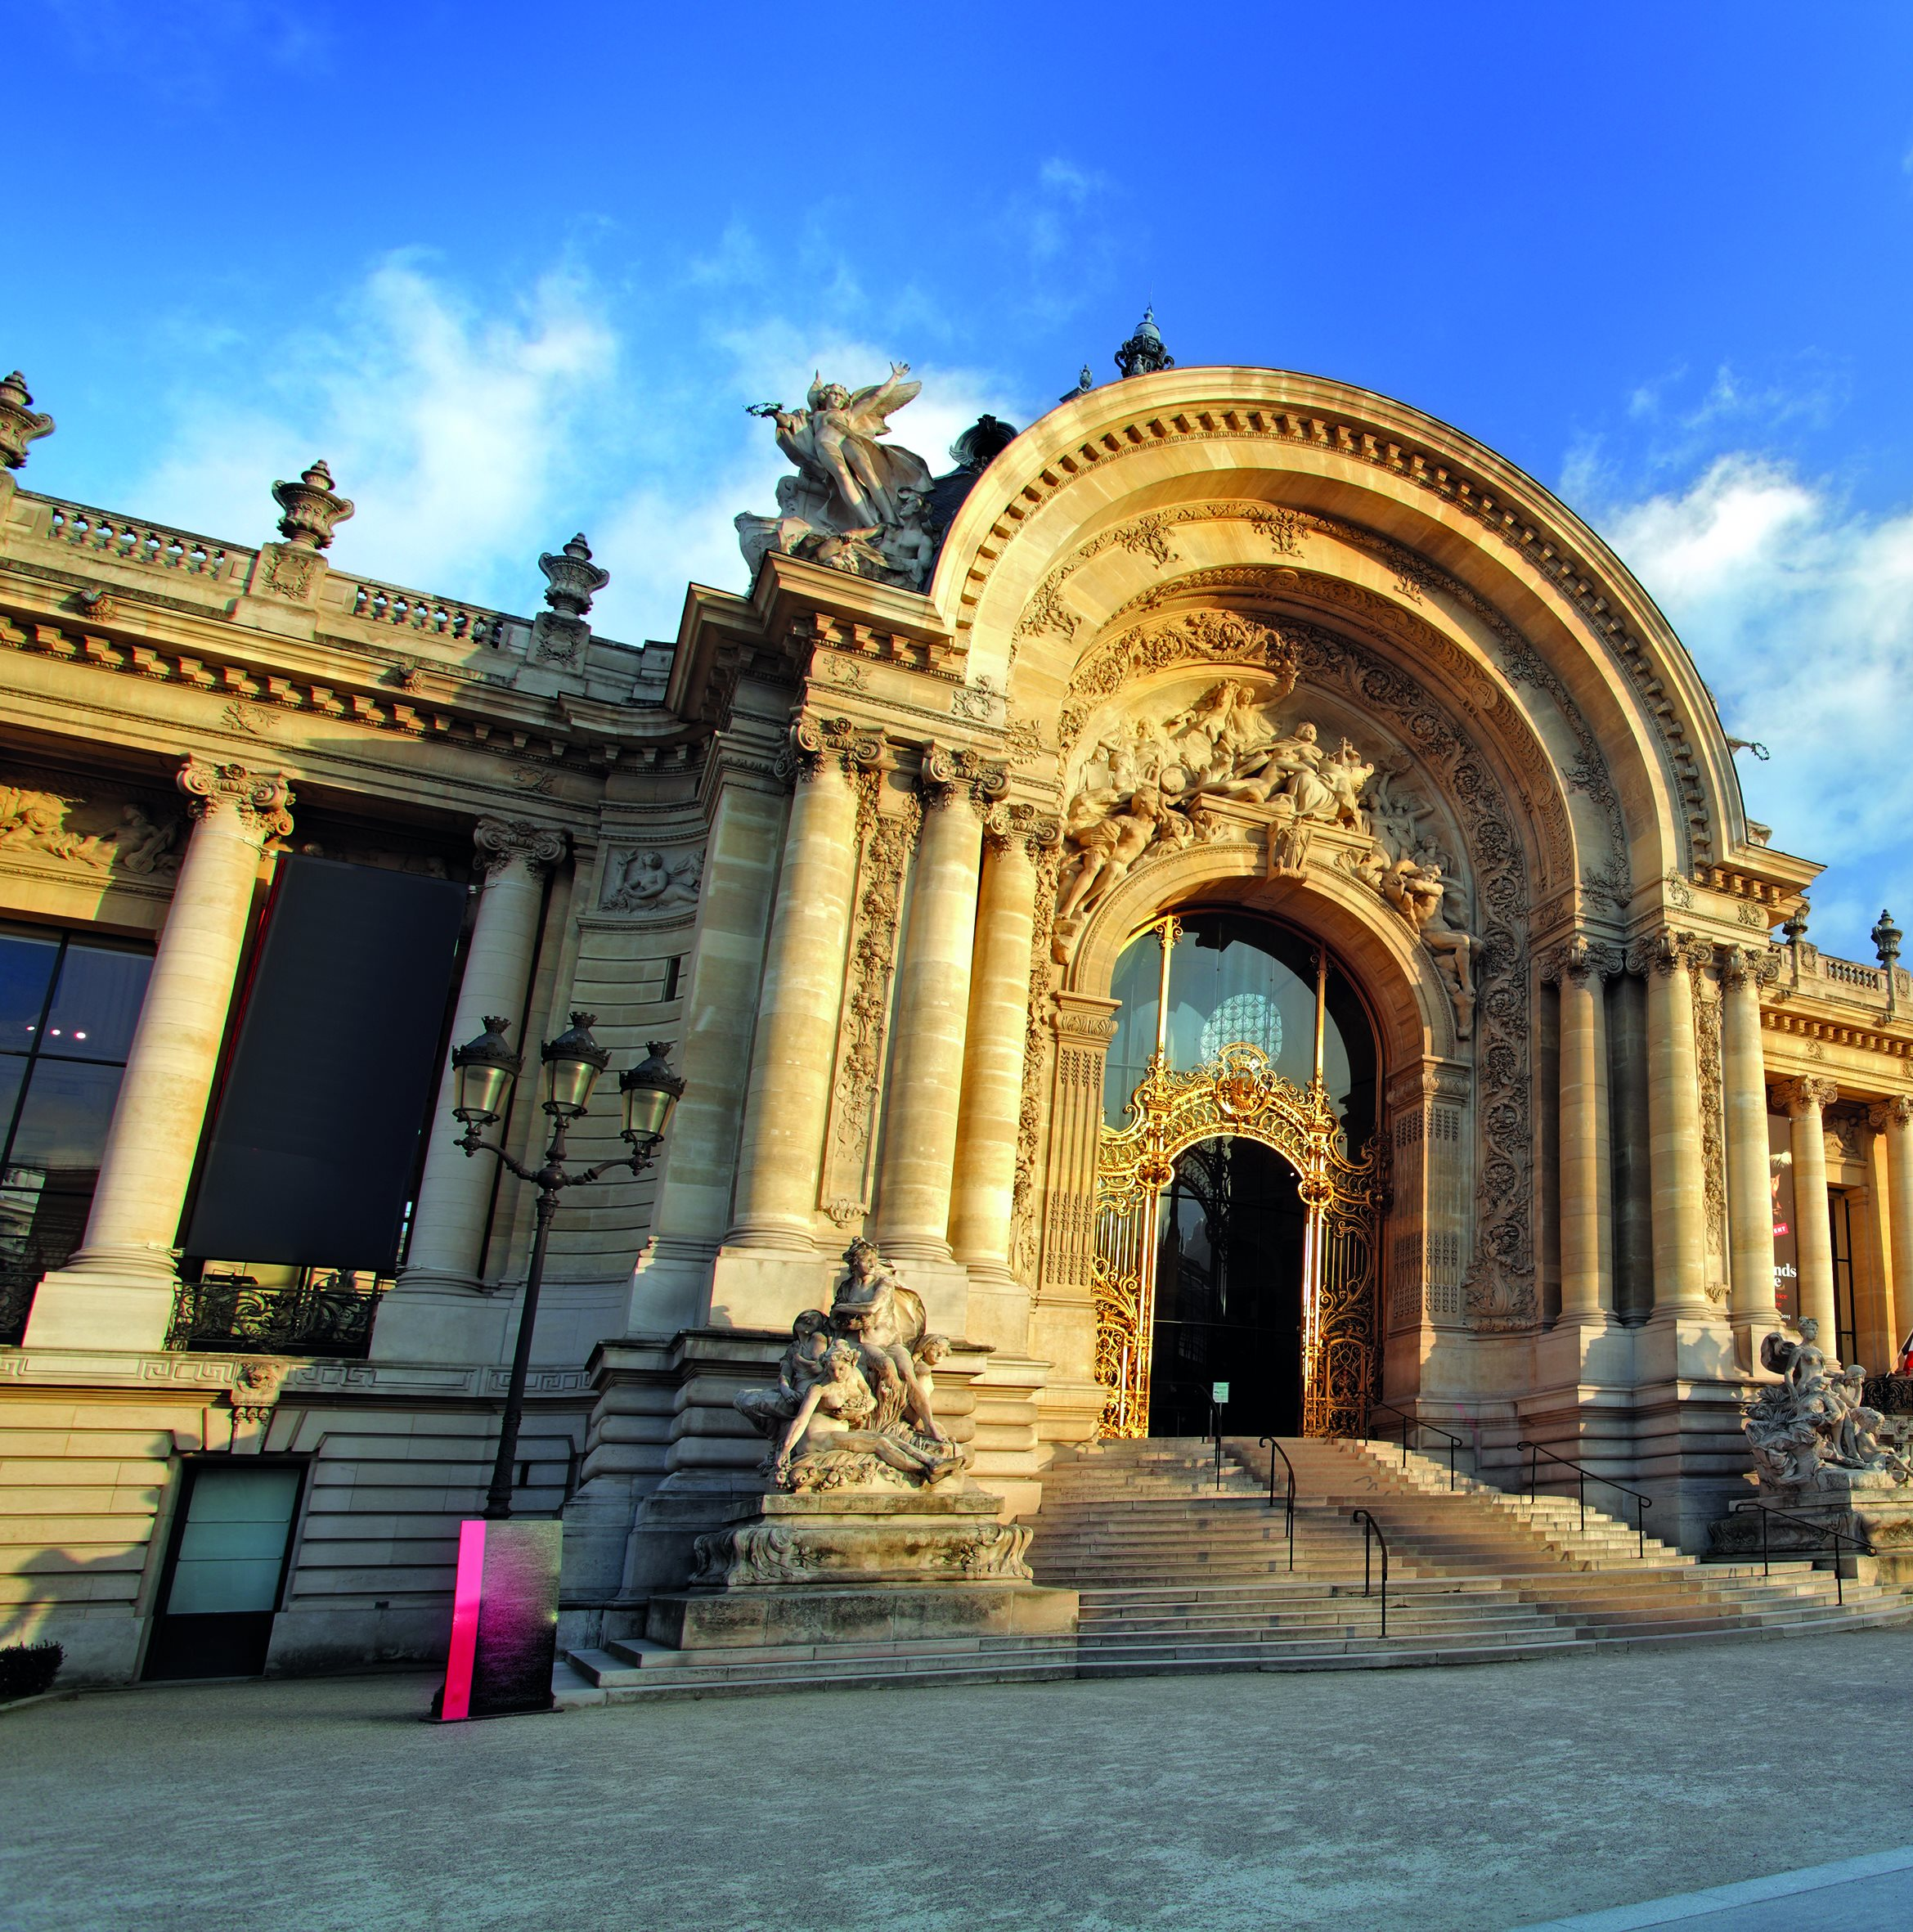
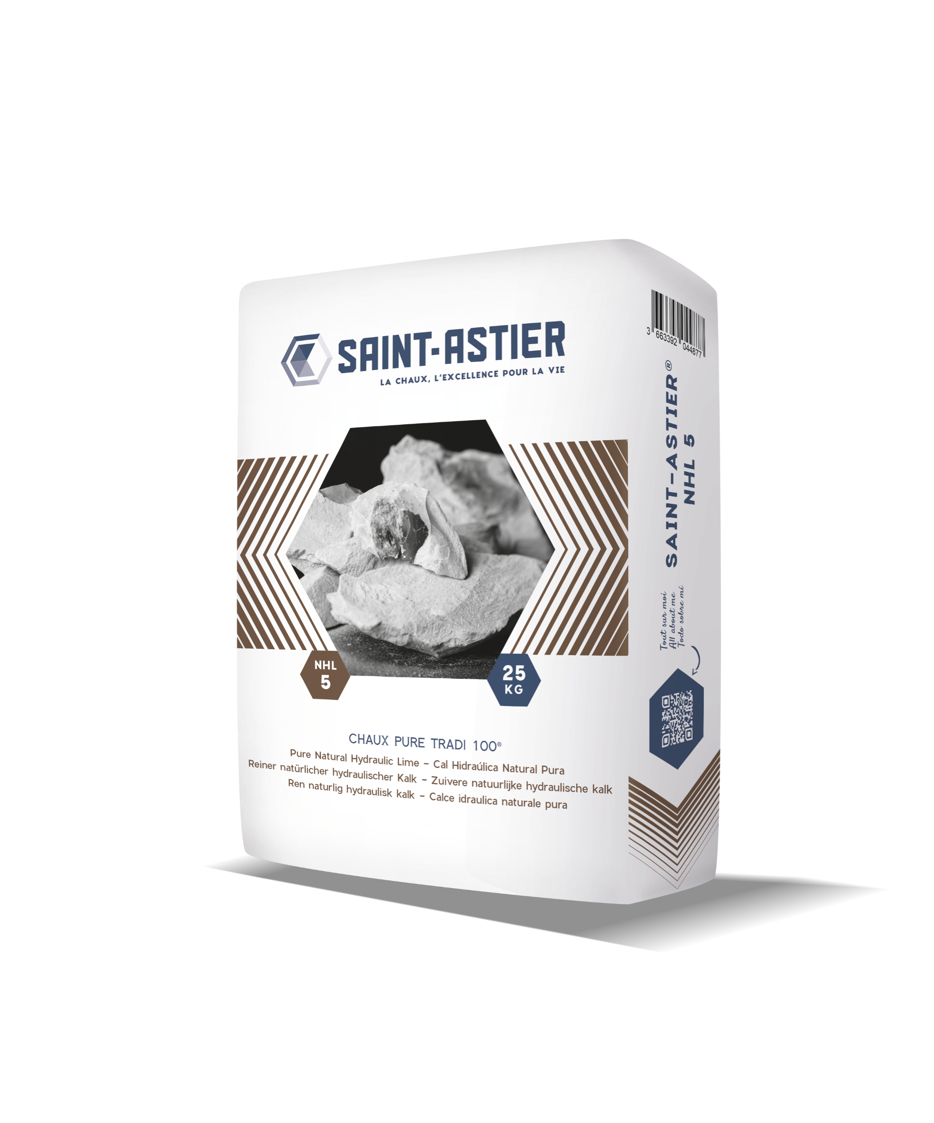
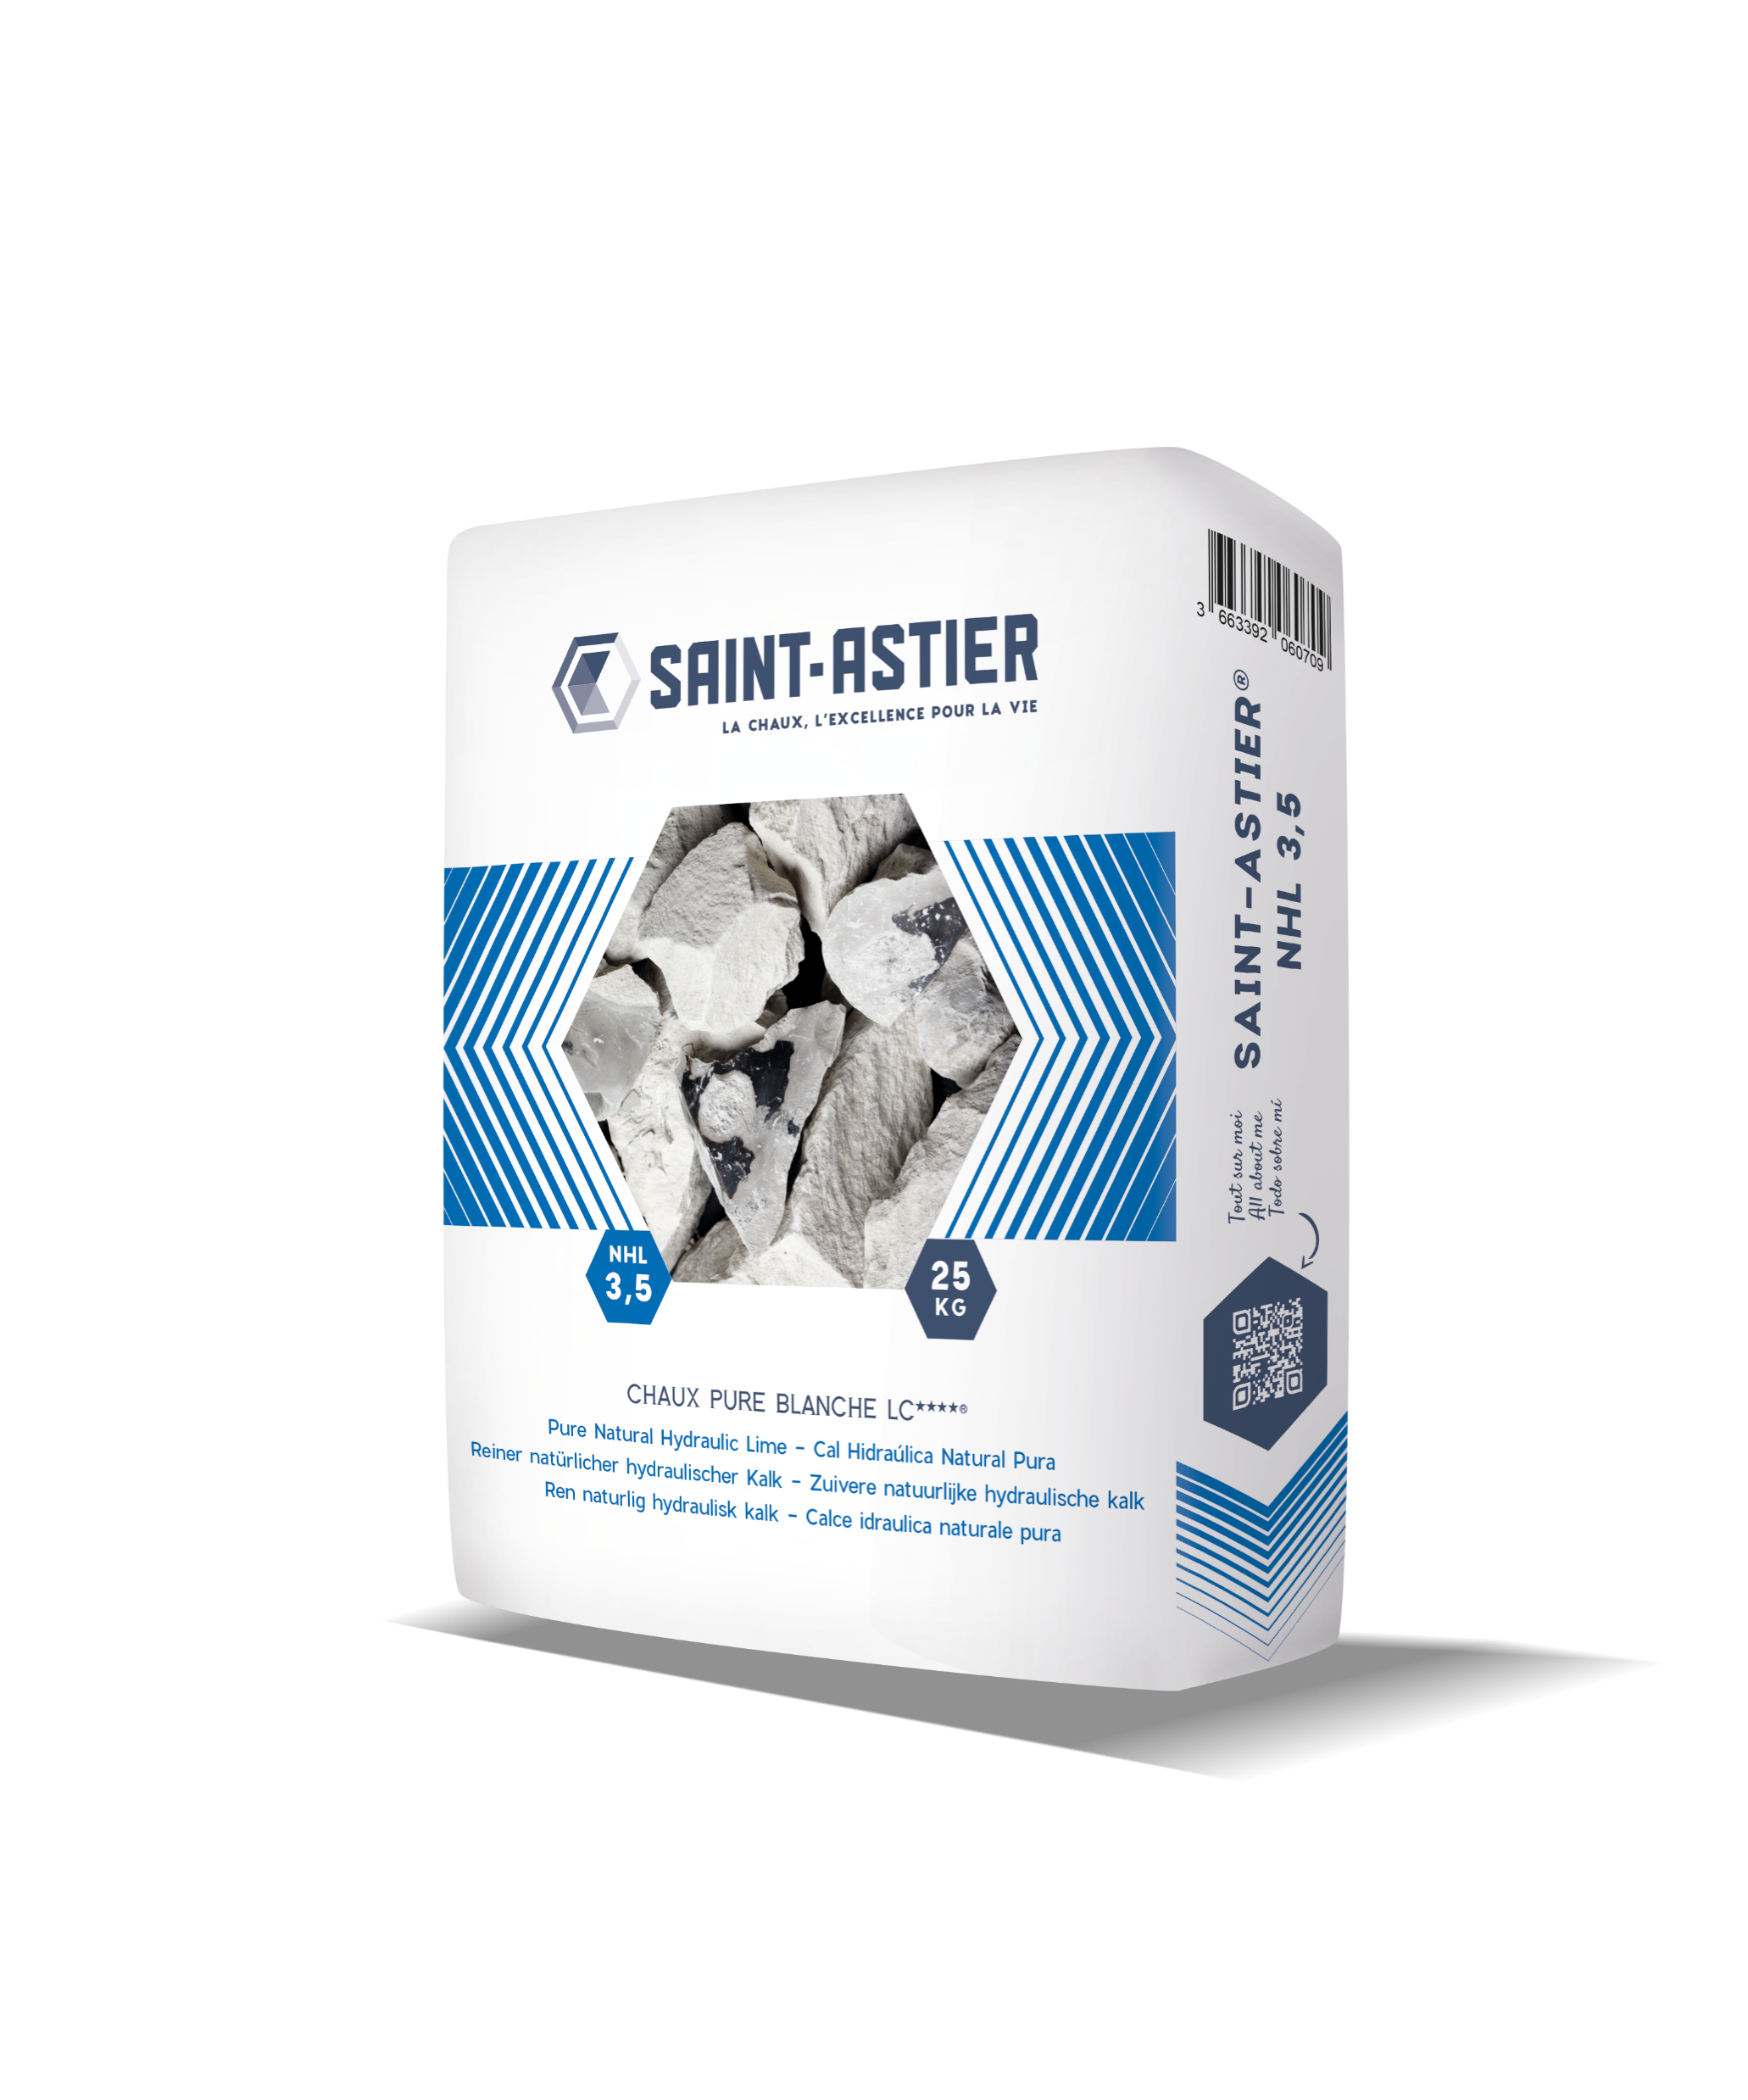


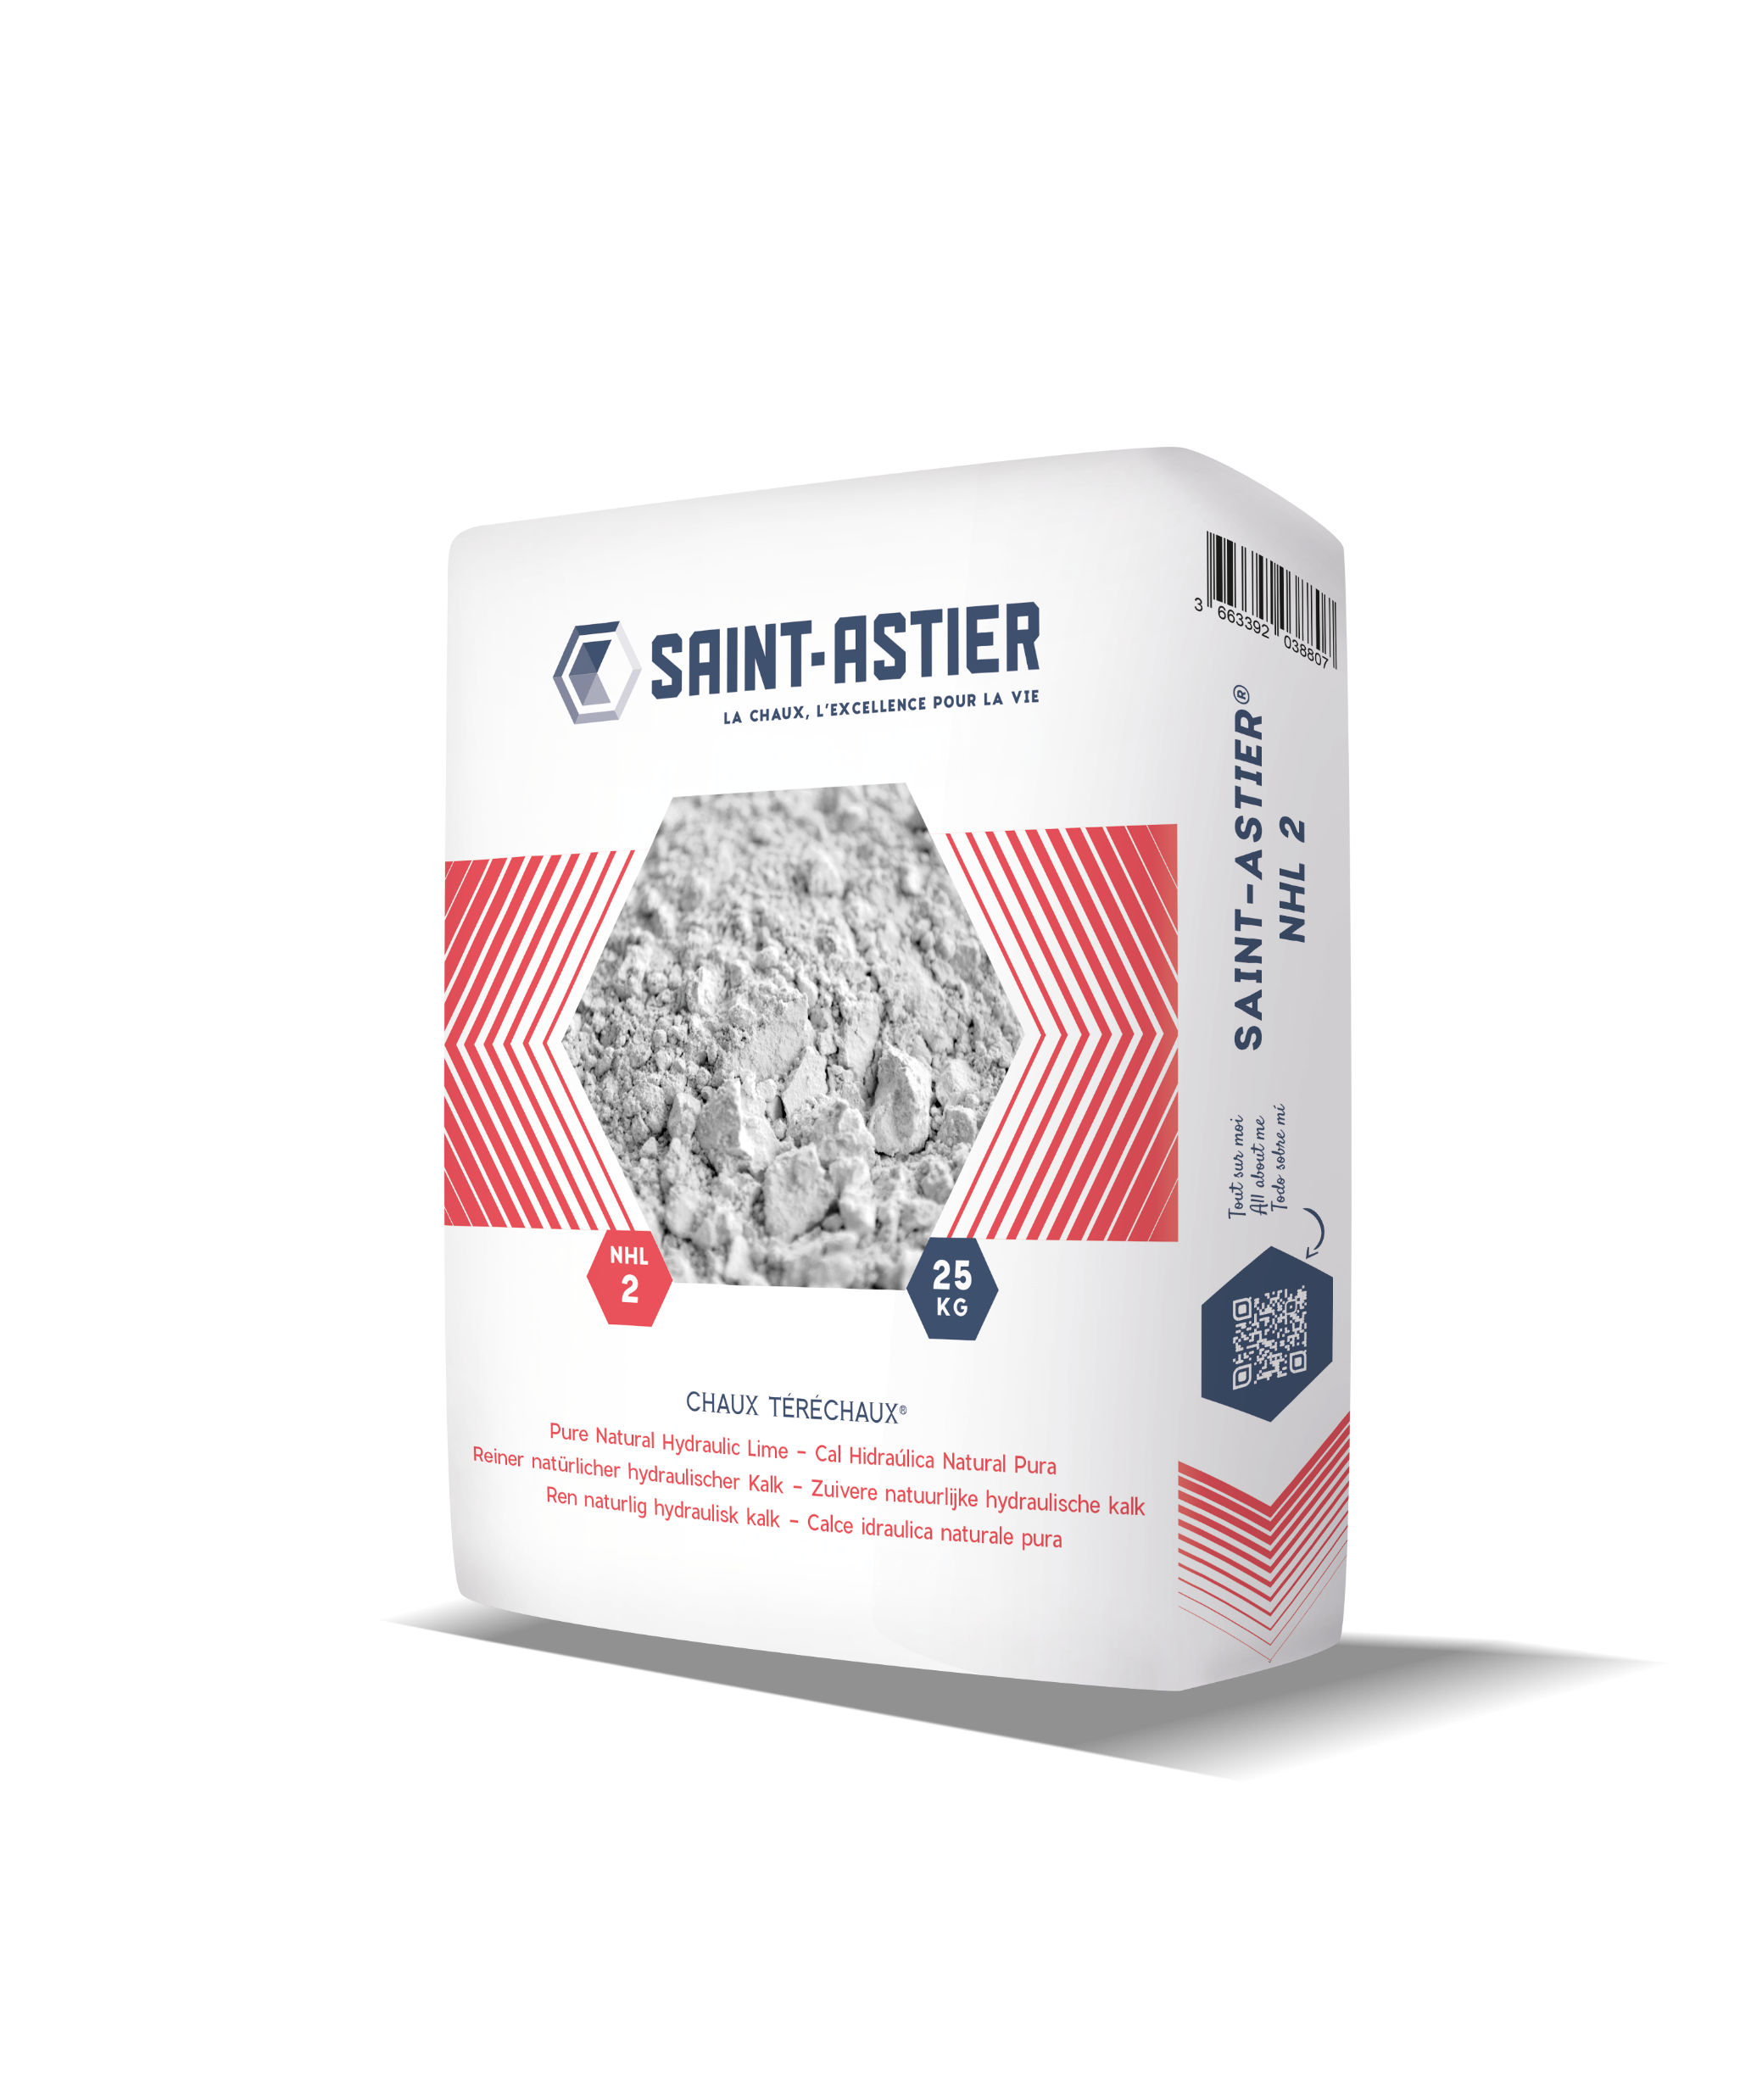



GAMME
RESTAURATION
Bâtir, maçonner, enduire, rejointoyer, sceller…
Vous retrouverez ici nos trois chaux hydrauliques naturelles pures, nos mortiers techniques pour réparer la pierre/brique, nos solutions pour assainir les maçonnerie salpêtreuses ou encore celles pour consolider les maçonneries anciennes.
Notre cœur de métier
Notre offre est désormais disponible en 25 kg !

Slide 15
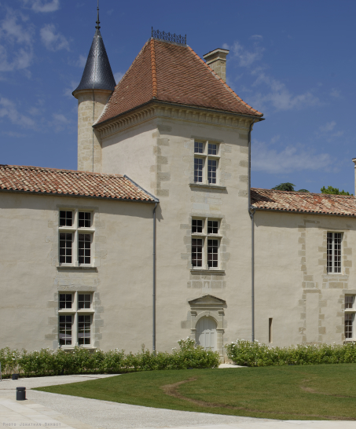
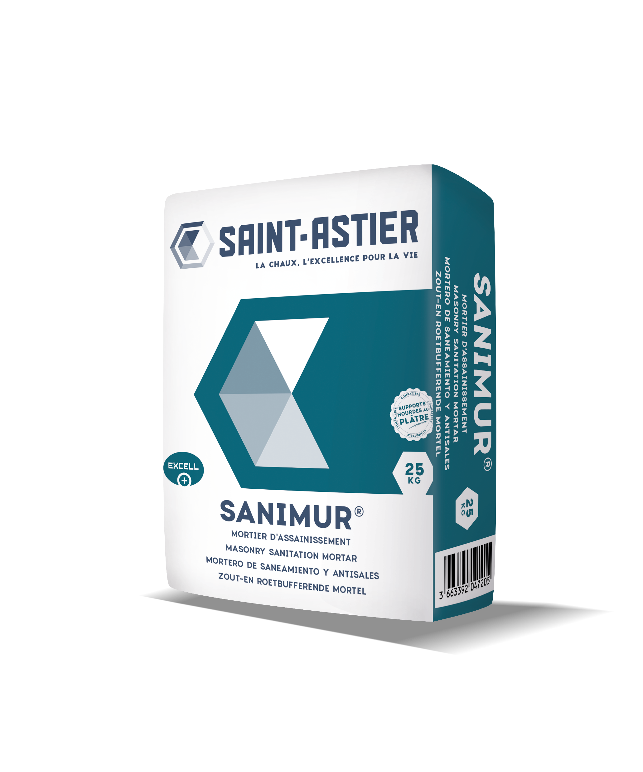


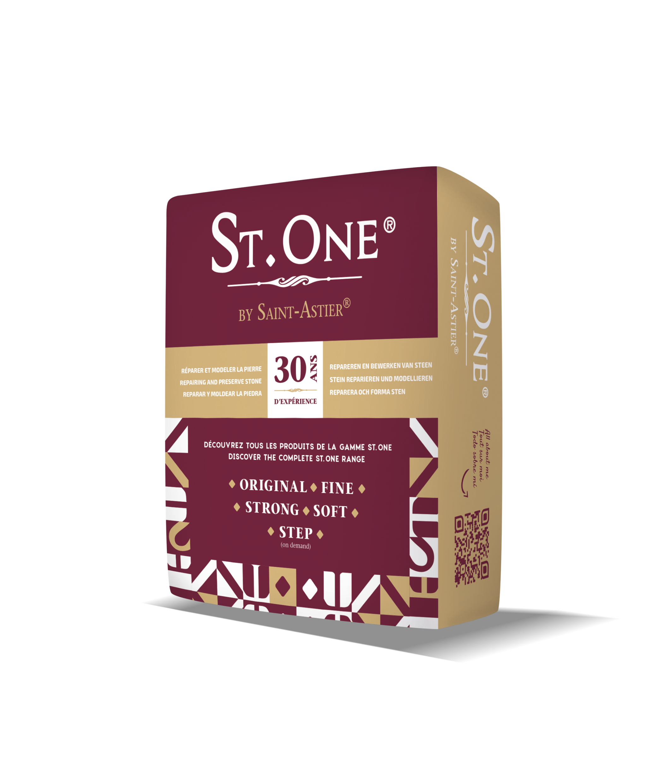
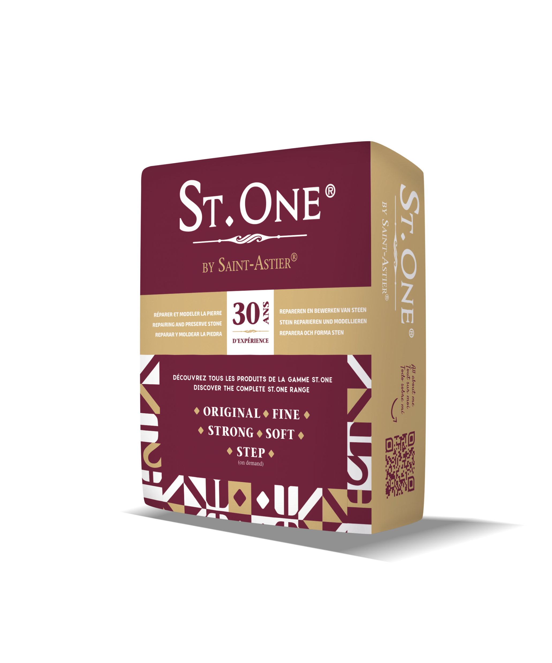
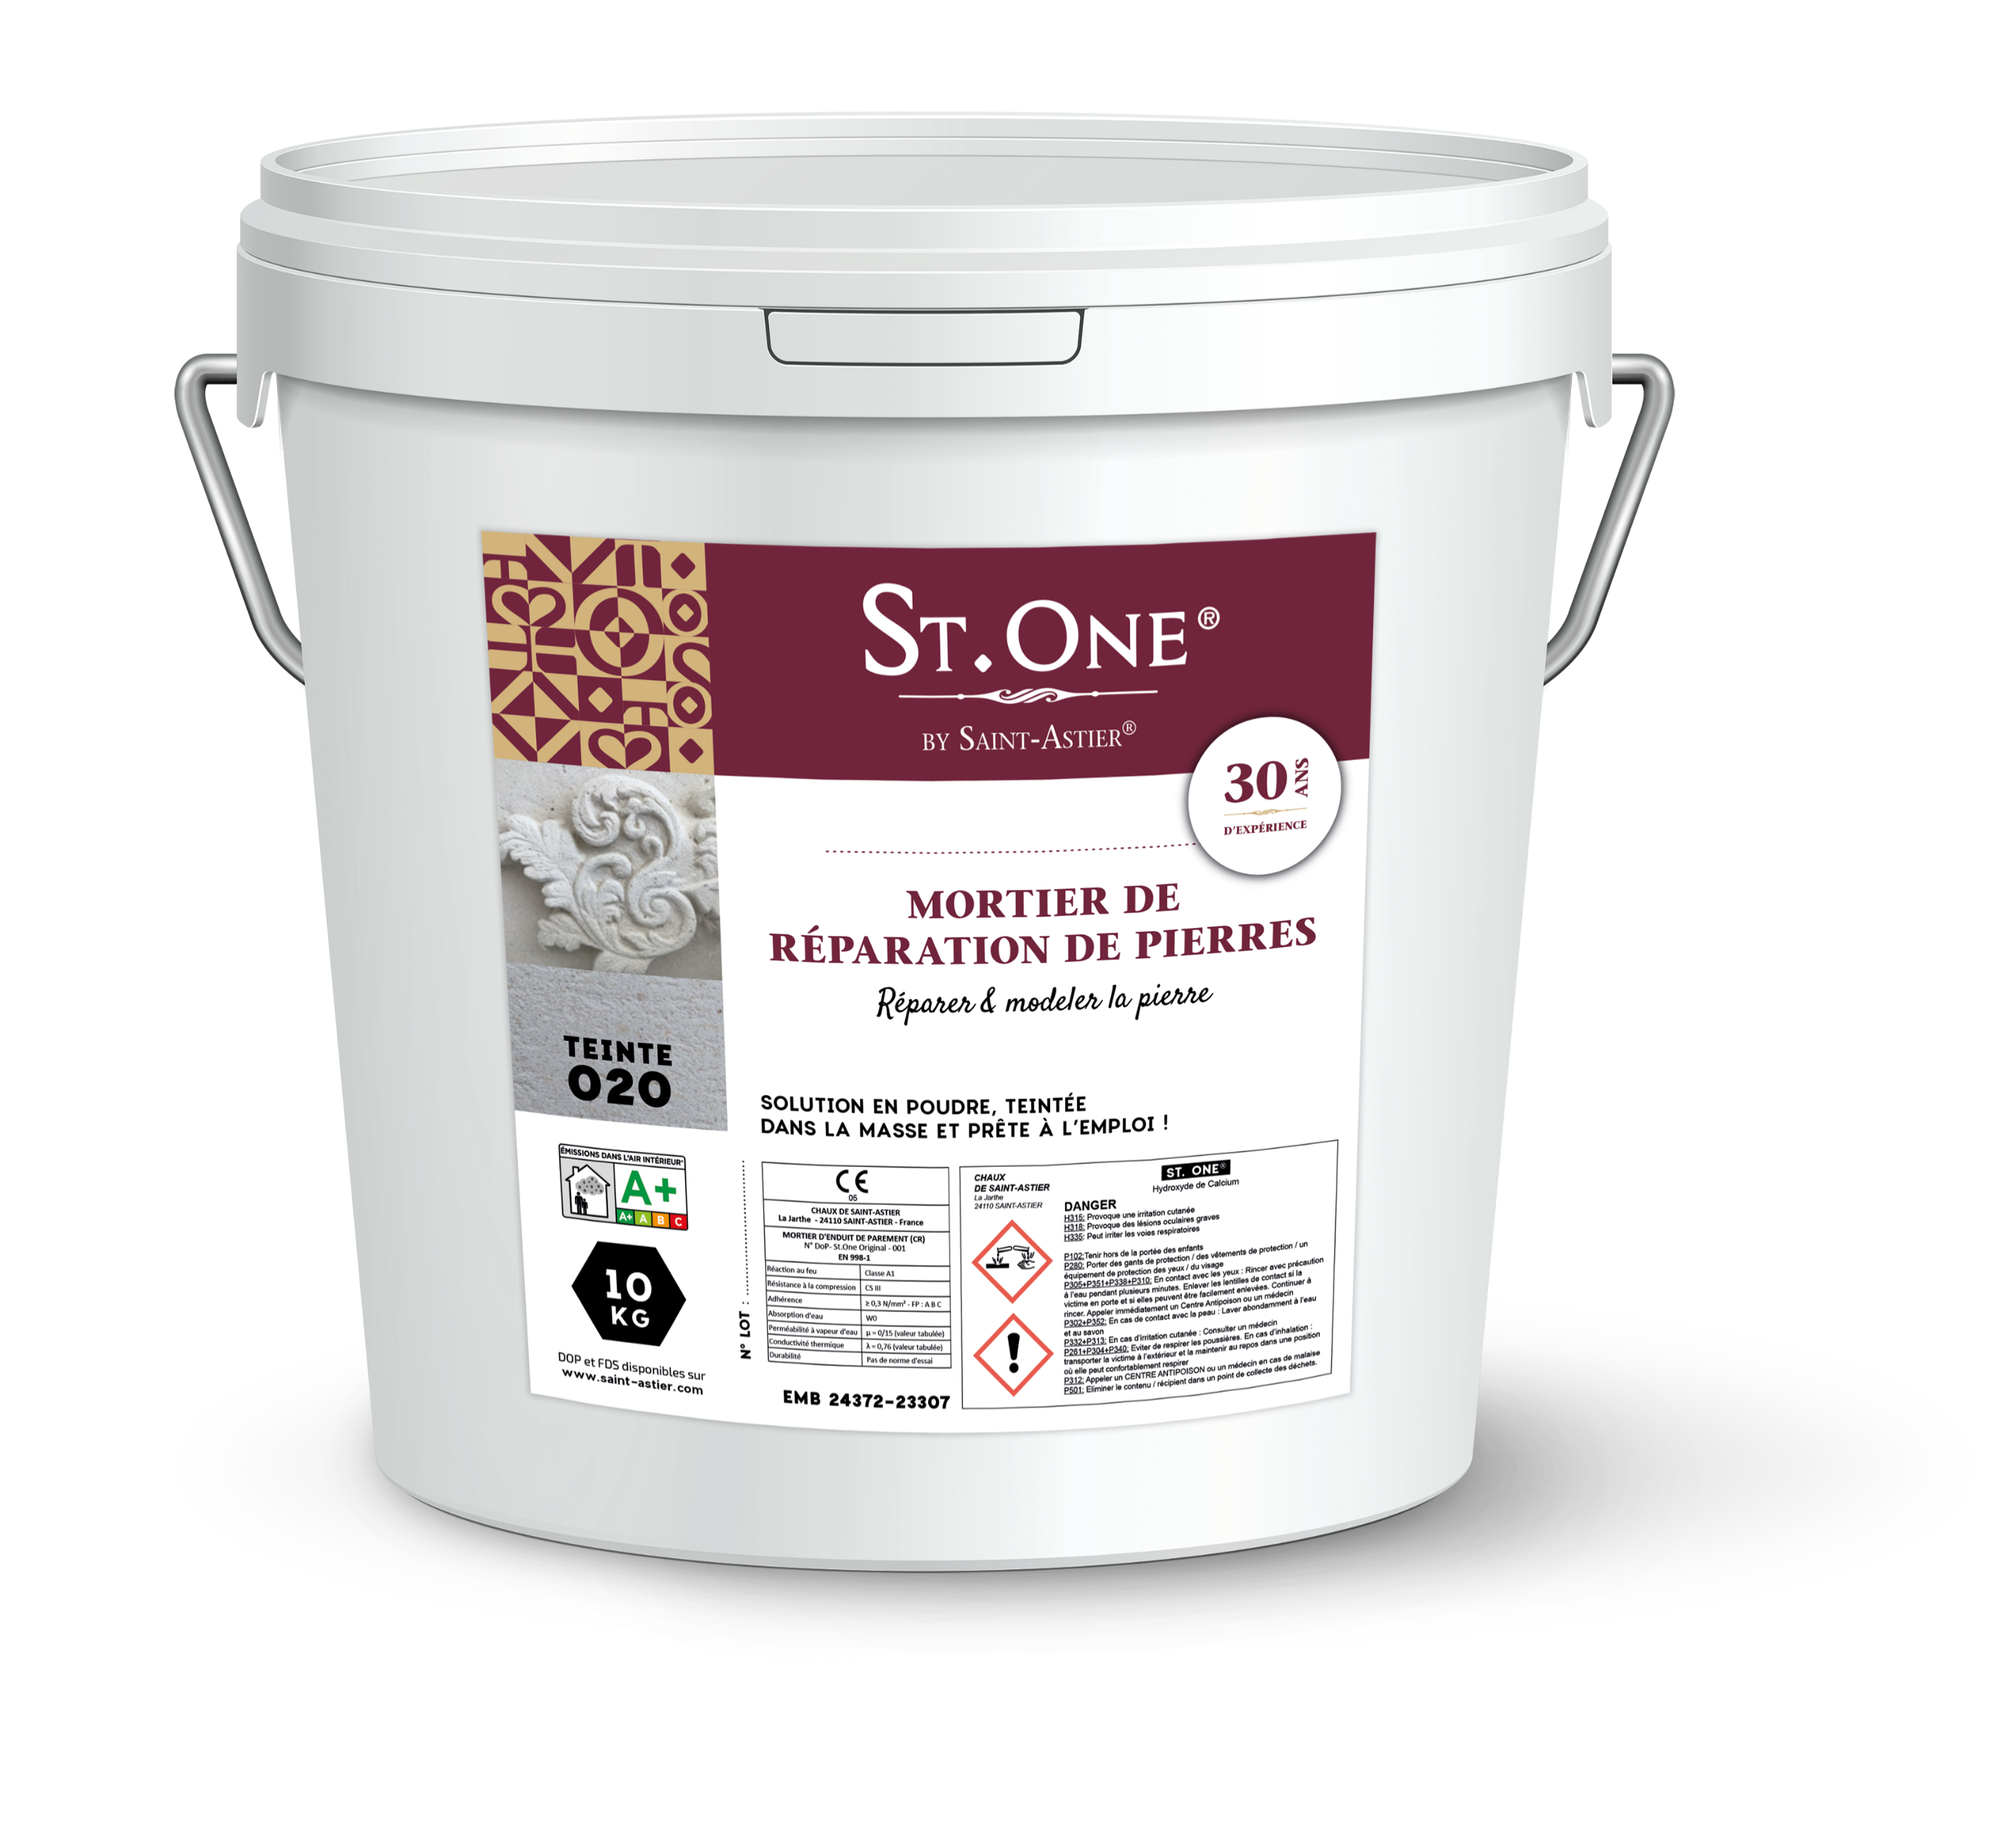


Assainir les maçonneries, couliner, réparer les pierres
GAMME
RESTAURATION
La gamme restauration Saint-Astier® comprend les chaux hydrauliques naturelles pures, les mortiers techniques pour la pierre/brique, les solutions pour la consolidation de maçonnerie et les solutions d’assainissement.
La nouvelle gamme de mortiers adaptée aux types de pierres > 6 références

Slide 16
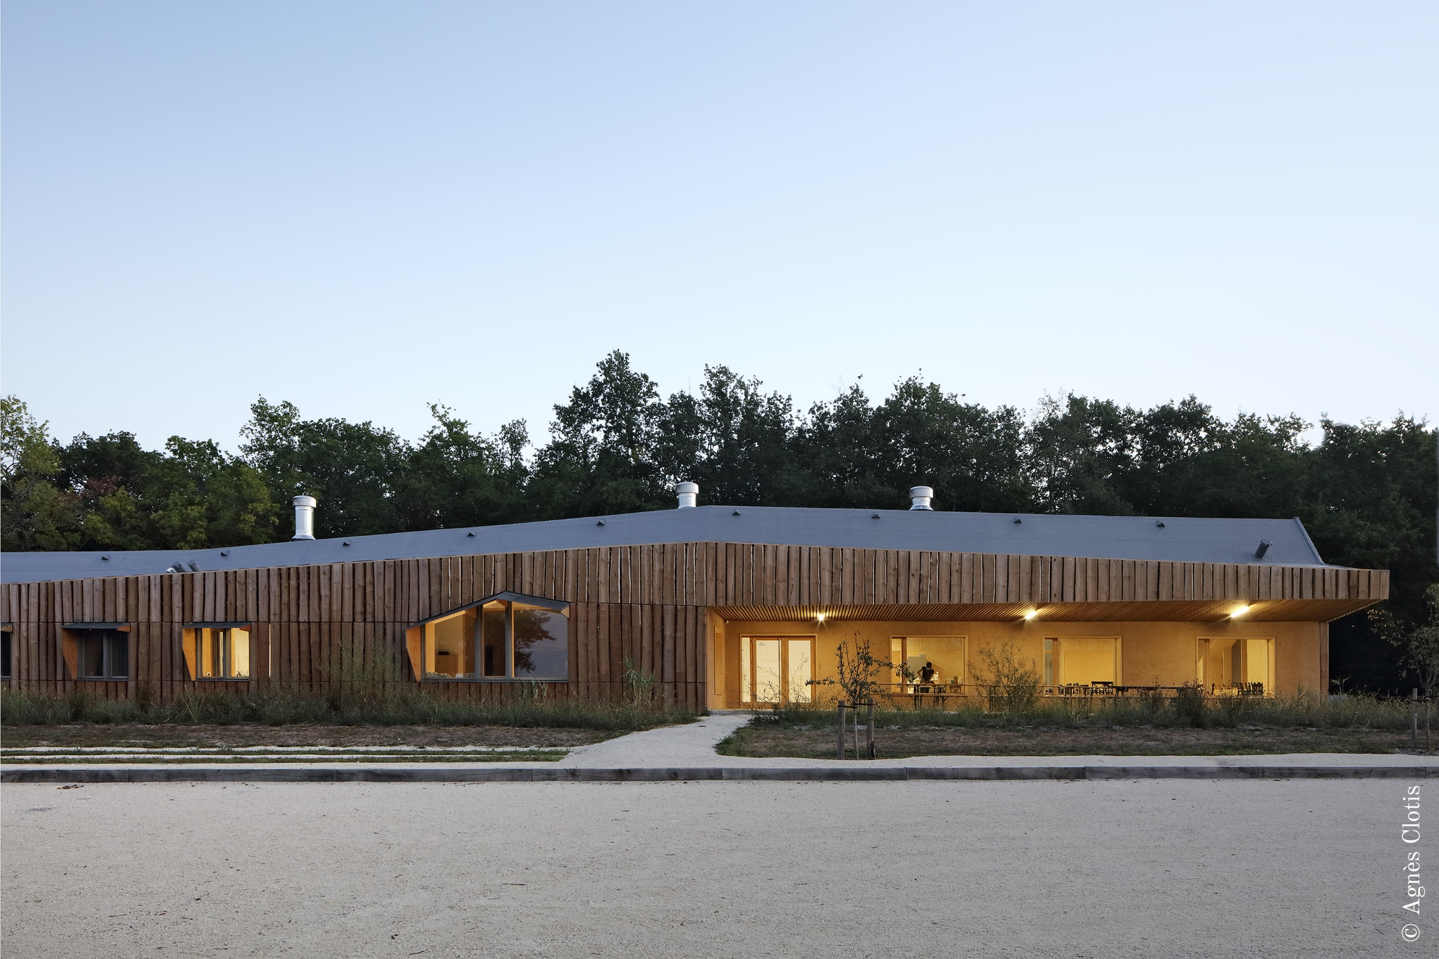
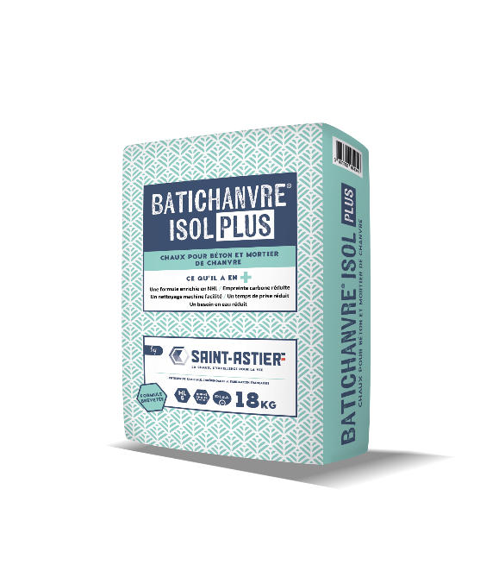
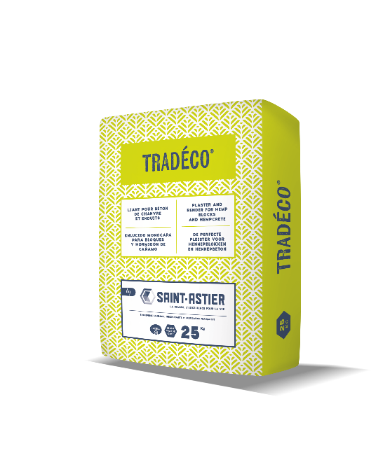

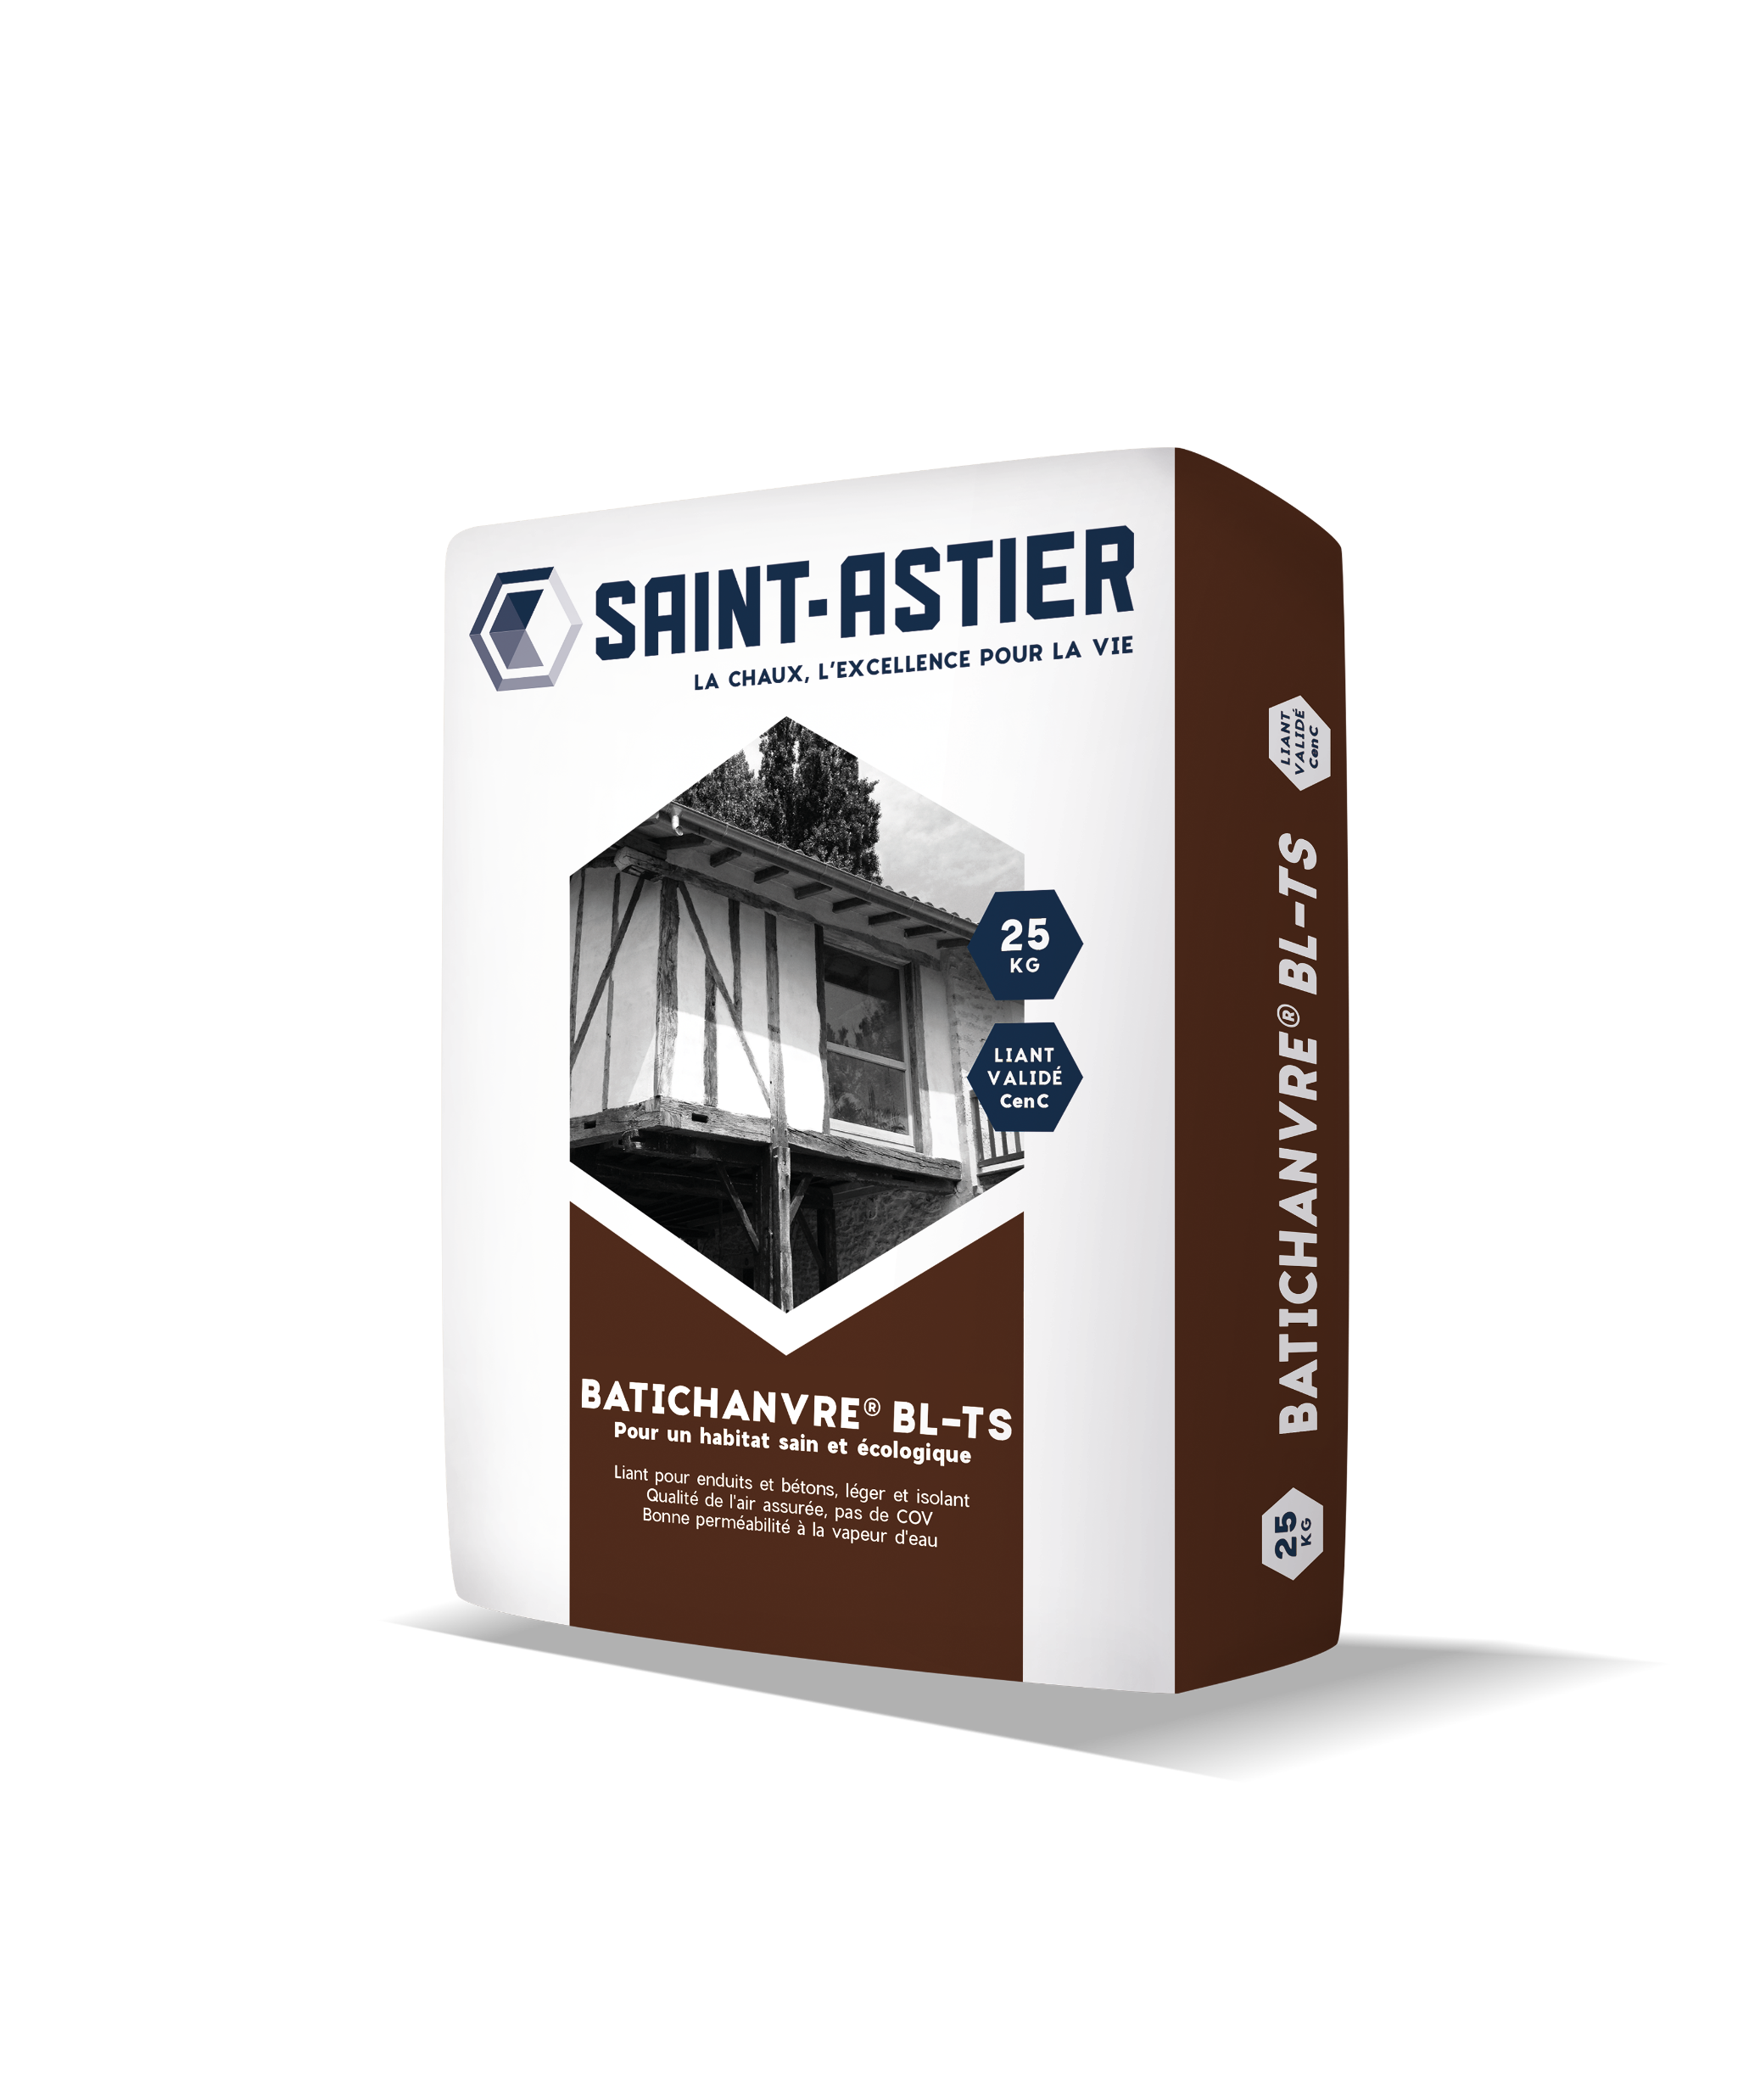

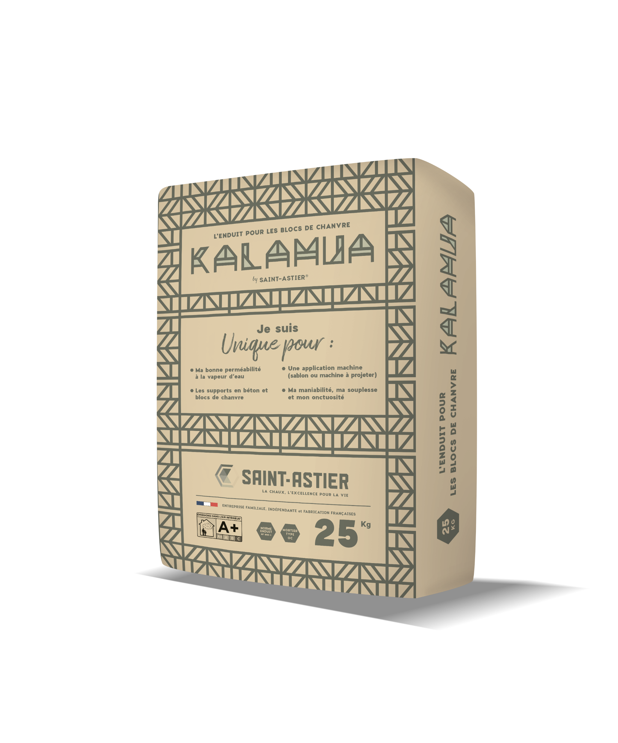
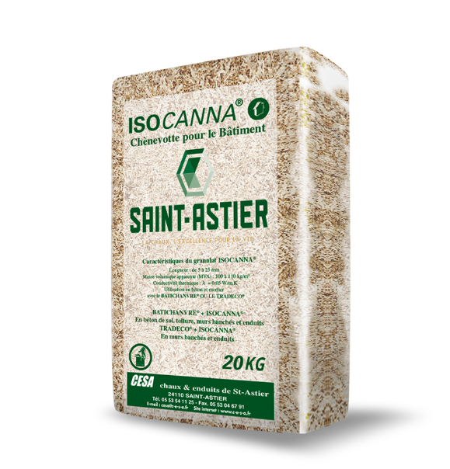
GAMME
BIO-SOURCÉE
Les solutions 100% dédiées bâti bio-sourcé
La gamme biosourcée Saint-Astier® vous propose des liants, une chènevotte labelisée « Bâtiment » et des solutions enduit dédiées aux supports bio-sourcés pour garantir la cohérence des systèmes constructifs.
Les liants
Le mortier prêt à l’emploi adapté aux supports blocs et béton de chanvre
La Chènevotte labelisée « Bâtiment »

Slide 17
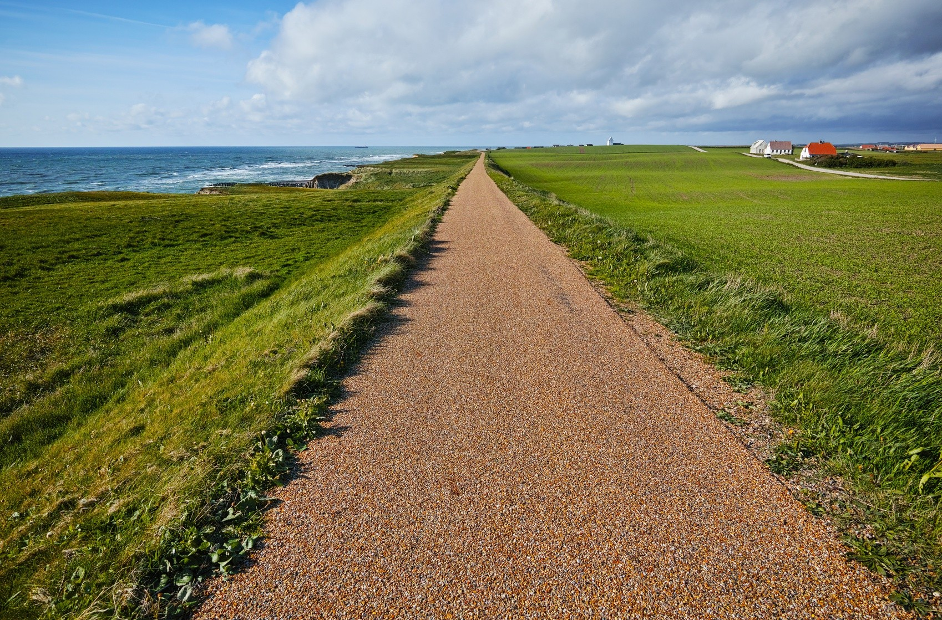

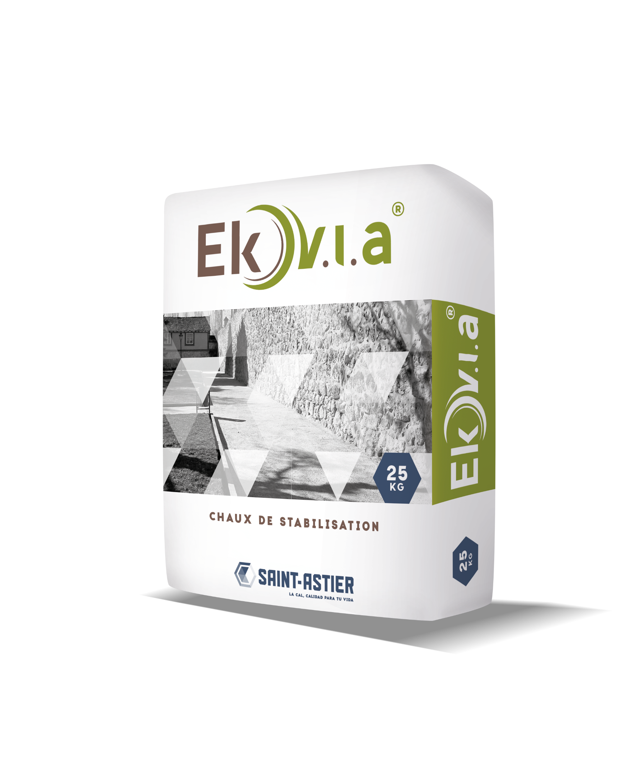
SUR ROCALIA 2025
GAMME SPÉCIALITÉ
Mortiers de montage de
Pierres massives M3 M5 M10 M20
Véritable complément de nos gammes précédentes, la gamme spécialité réunit des solutions à la chaux hydraulique pour le scellement de toiture, la préparation de supports difficiles, la stabilisation de sols, et le montage de maçonnerie de pierres massives.
S’adapter : c’est notre métier !
Chaux de stabilisation pour les sols

Slide 18

MERCI DE VOTRE ATTENTION
LA CHAUX, L’EXCELLENCE POUR LA VIE
Eric DELANOË – 06 08 403 647
e.delanoe@saint-astier.com

